Slide 1
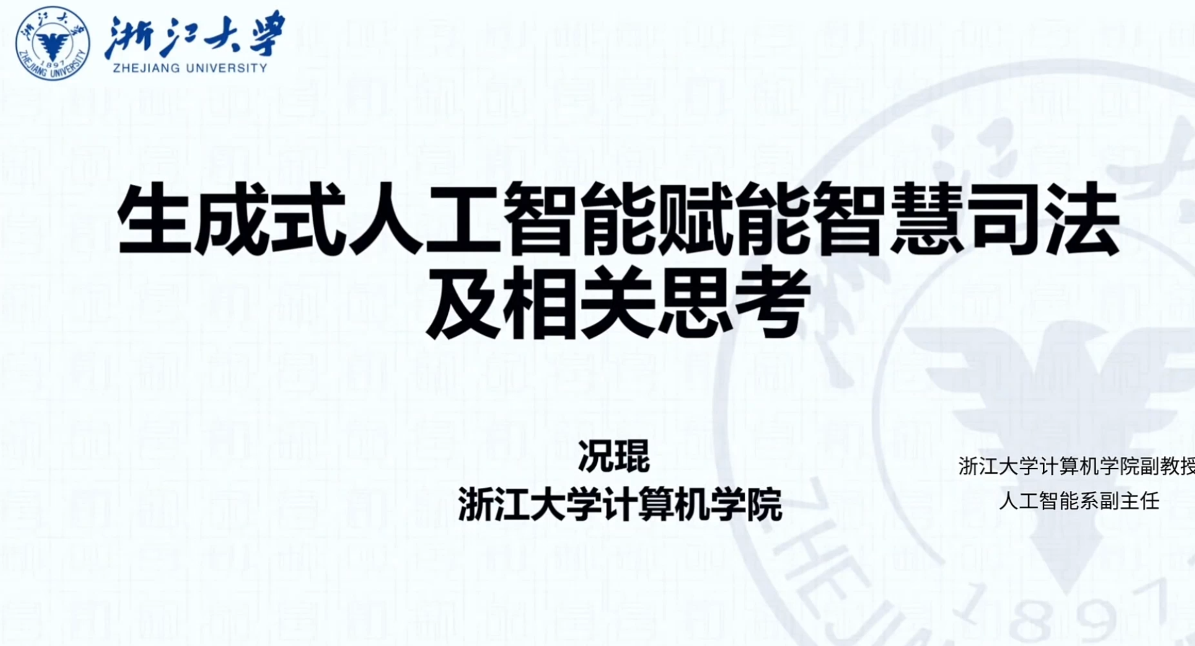
Notes:
null

Slide 2
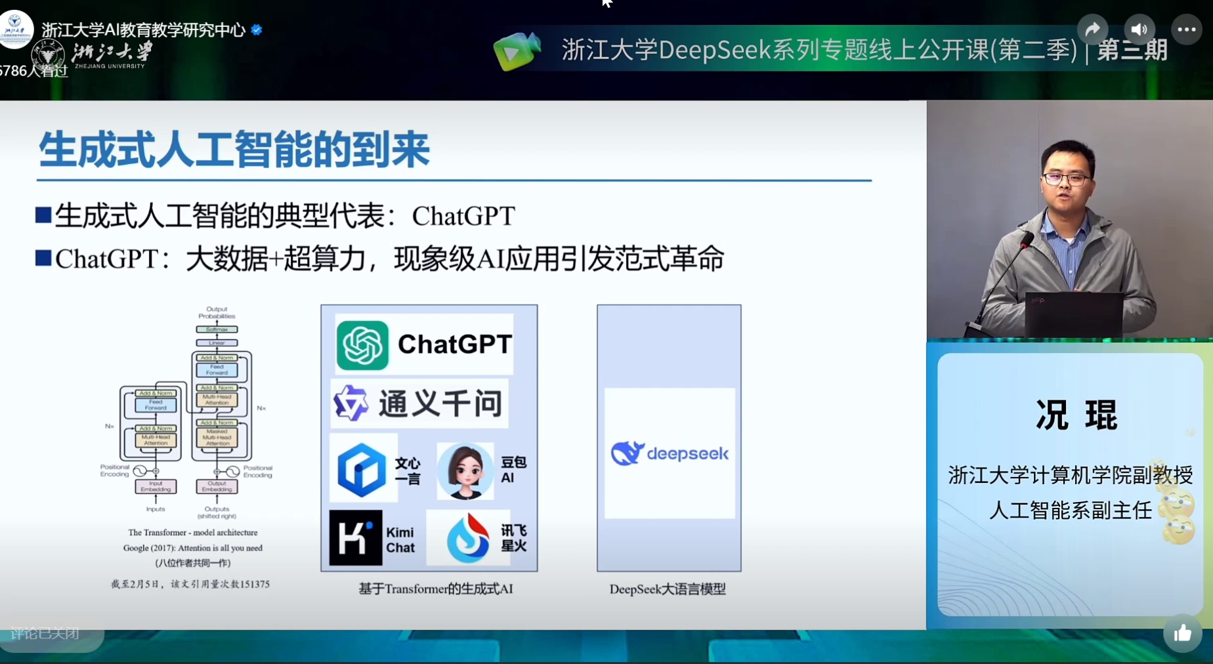
Notes:
1. 国内已有多款大模型或生成式人工智能，如通义千问、文心一言、讯飞星火、豆包及deep sak，它们在2023年尤其受到关注。
2. 这些生成式人工智能技术，主要基于谷歌公司在2017年提出的transformer架构神经网络进行学习和开发。
3. 以GPT为例，它展示了生成式人工智能的发展脉络，从最初的GPT到现在的多款国内大模型，显示了该领域快速的发展和进步。
4. transformer架构的引入，极大地推动了自然语言处理领域的发展，使得生成式人工智能在理解、生成自然语言方面取得了显著的成果。
5. 随着技术的不断进步和创新，国内的生成式人工智能正逐步缩小与国际领先技术的差距，展现出强大的发展潜力和广阔的应用前景。

Slide 3
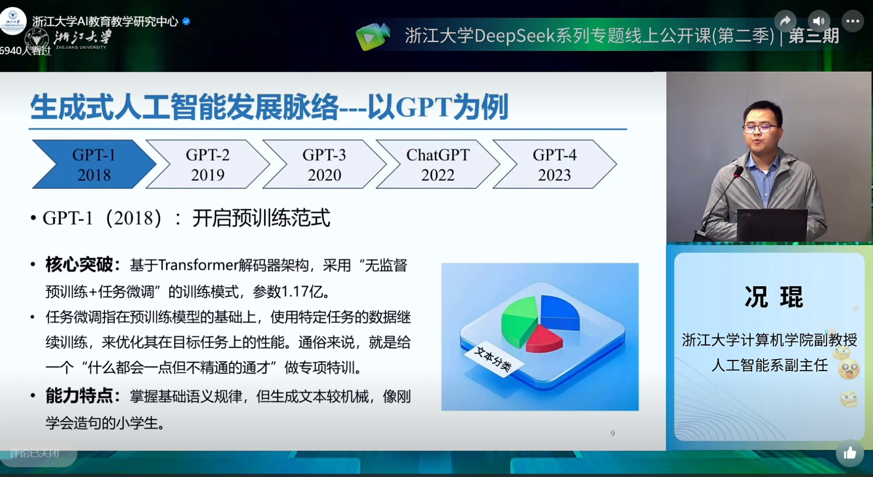
Notes:
1. GPT1由OpenAI公司在2018年发布，基于transformer架构，采用预训练微调模式，标志着预训练范式的开启。
2. GPT1在大规模无监督数据上预训练后，通过任务微调，即使用特定任务的数据继续训练，以优化其在目标任务上的性能。
3. 尽管GPT1仅有1.17亿个参数，它已经能够掌握基础的语义规律，具备基本的文本生成能力，但生成的文本相对机械，类似小学生初学造句。
4. GPT1的发布和其预训练微调的技术路线，为后续更复杂、更强大的语言模型奠定了基础，推动了自然语言处理领域的发展。

Slide 4
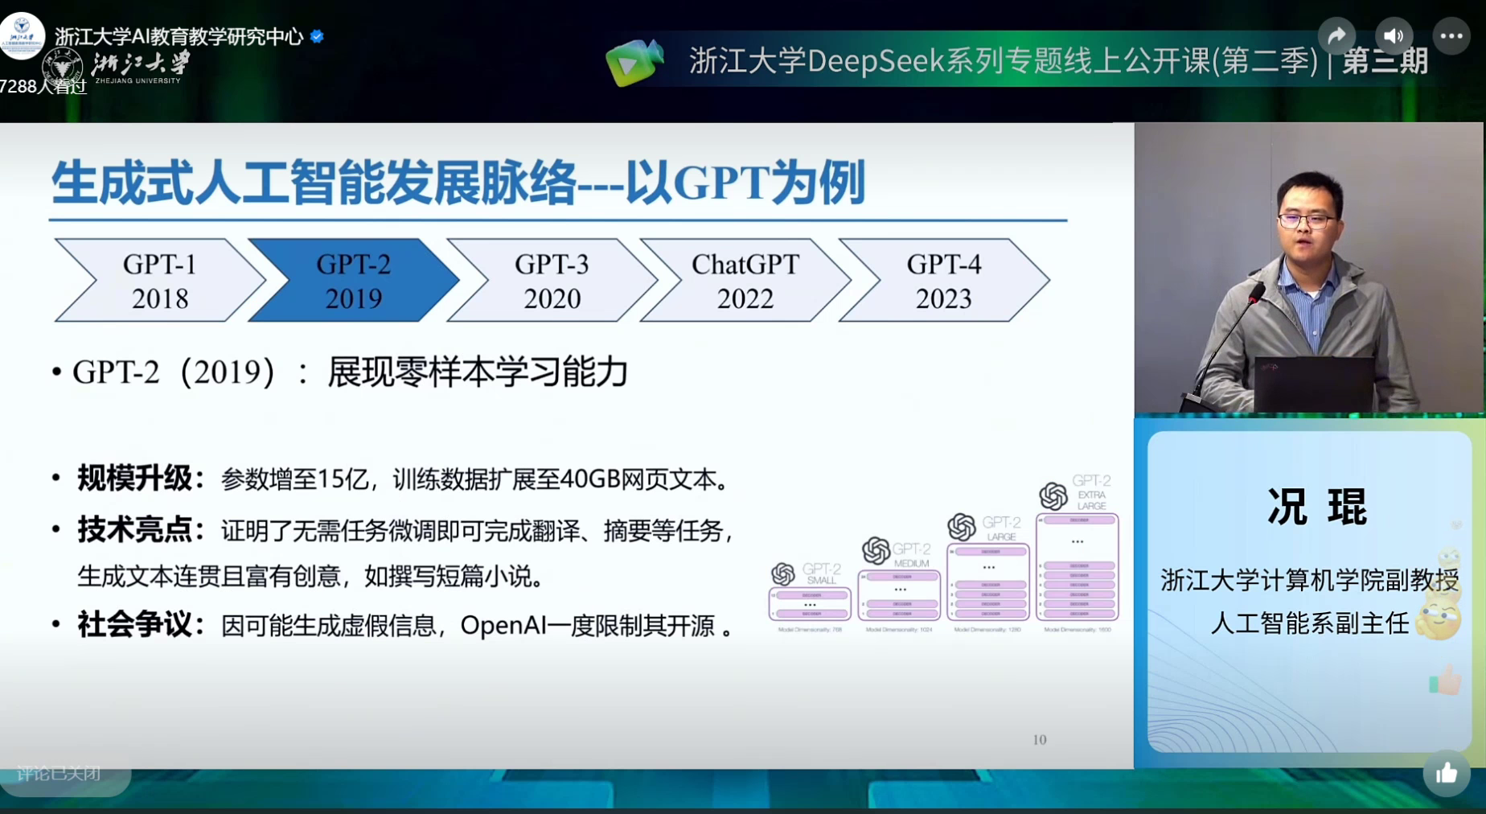
Notes:
1. 2019年，OpenAI公司发布了GPT RGPTR，模型规模从1.17亿扩展至15亿，训练数据增至40GB的网页文本，展现了零样本学习能力。
2. GPT RGPTR无需任务微调即可完成翻译、摘要等NLP任务，并能生成连贯、富有创意的文本，如撰写短篇小说。
3. GPT RGPTR的出现证明了大型语言模型在生成文本方面的强大能力，能够创造连贯且富有创意的文本内容。
4. GPT RGPTR的使用也引发了一些社会争议，主要因为它在创作小说或生成文本时，可能导致生成的信息存在虚假现象。

Slide 5
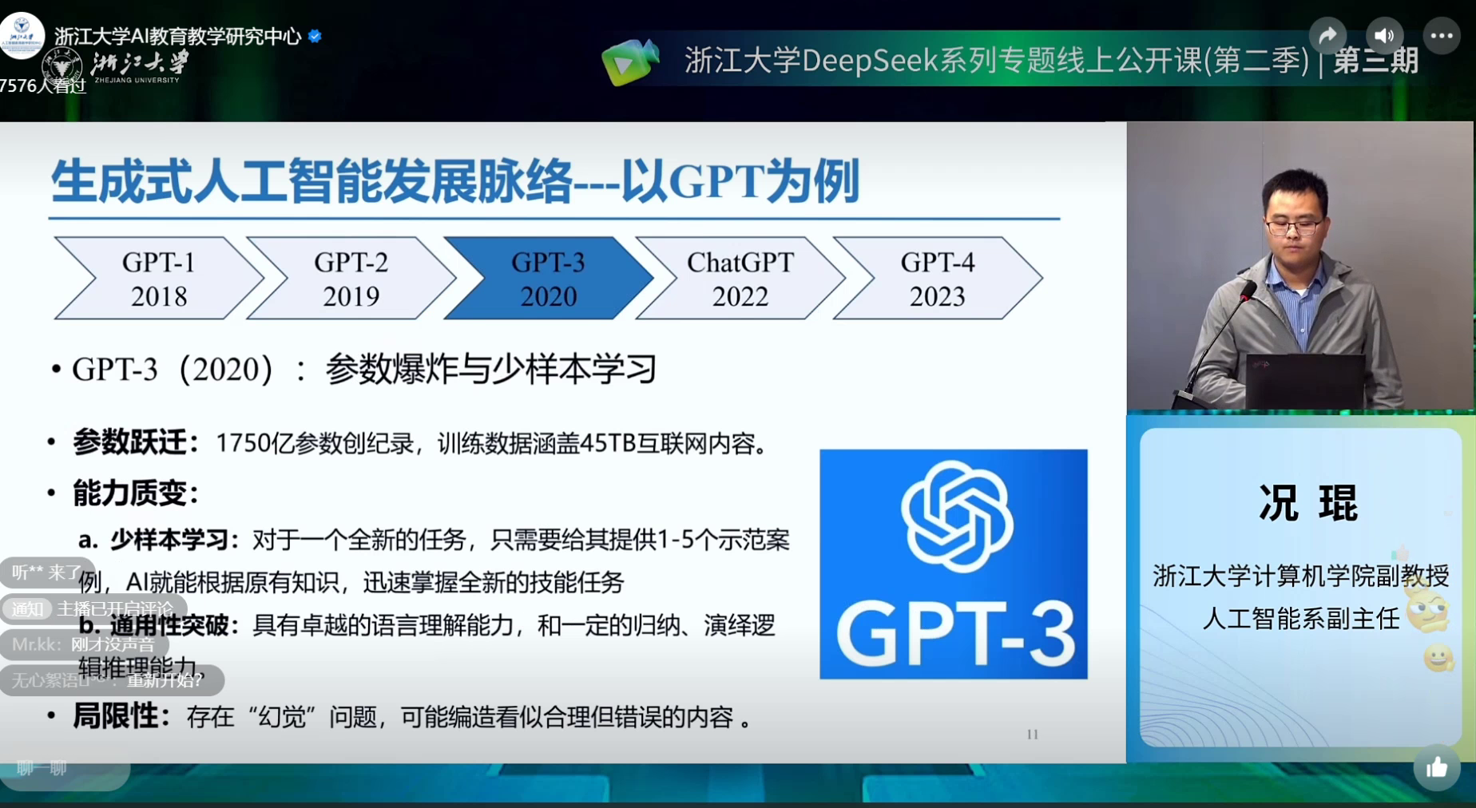
Notes:
1. 2020年发布的GPT3模型规模达到1750亿参数，训练数据涵盖45TB互联网内容，大数据与大模型支撑下，能力发生质变。
2. GPT3引入少样本学习，对全新任务仅需1到5个示范案例即可迅速掌握技能，展现出高度的通用性。
3. GPT3具备卓越的语言理解能力及一定的归纳演绎逻辑推理能力，但在文本生成时存在严重幻觉问题，可能编造无中生有或错误内容。
4. 2022年推出的ChatGPT成为对话式人工智能的里程碑，标志着对话交互技术的重大突破。

Slide 6
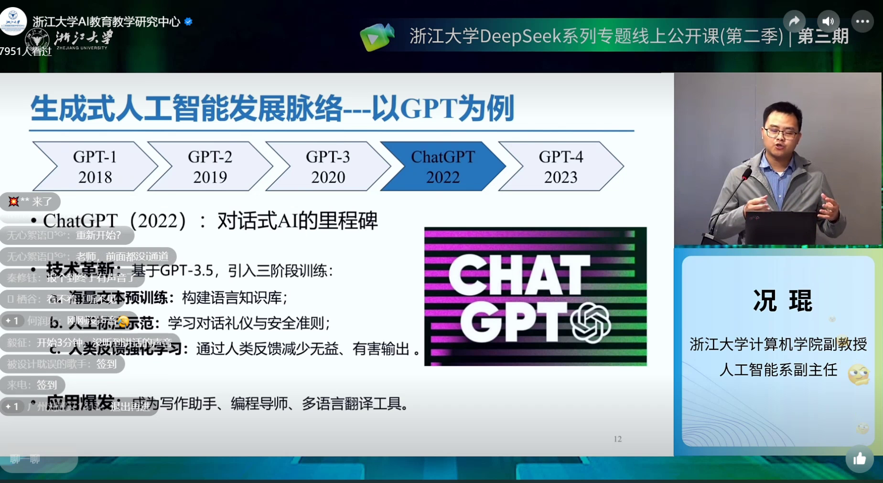
Notes:
1. ChatGPT引入了基于GPT3.5的三个阶段训练革新，包括利用海量数据和知识进行预训练。
2. 通过人工标注的微调数据，进行直提示学习和指令微调，以优化模型性能。
3. 最终阶段采用基于人类反馈的强化学习，确保模型的价值观与人类价值观对齐。
4. ChatGPT的提出引发了人工智能应用的爆发，展示了大模型在各行业中的潜在应用。
5. 大模型如ChatGPT可以作为助手，辅助编程，以及赋能各行各业，提升工作效率和创新能力。

Slide 7
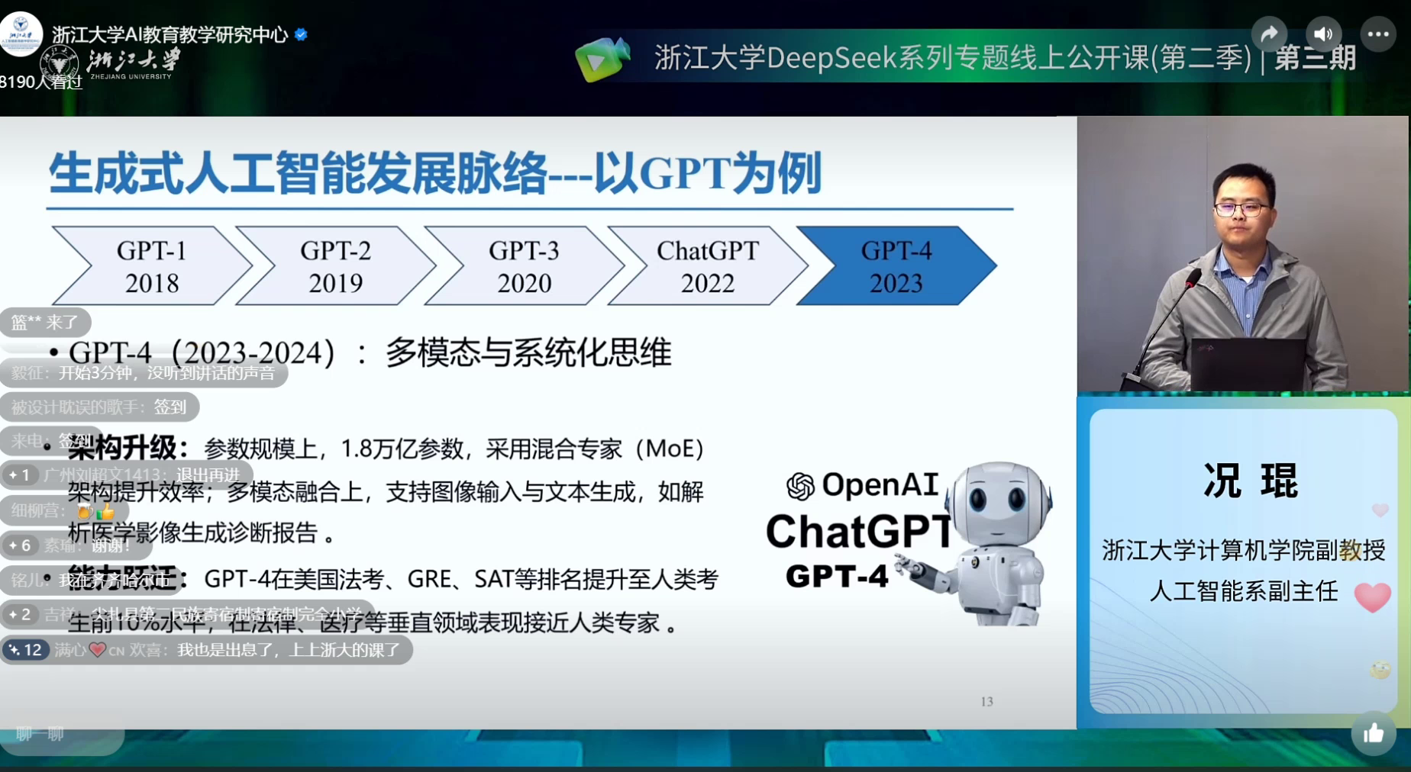
Notes:
1. GPT已进化至第四代，即GPT4，其规模和性能显著提升，开始支持多模态能力，能处理文本、图像等多种数据形式，增强了在实际应用中的适应性。
2. GPT4的参数规模从1750亿增加到1.8万亿，并采用了混合专家架构以提升效率，同时支持图像输入和文本生成，实现了能力上的显著跃迁。
3. GPT4在诸如美国法考和GRESA等测试中的表现提升至人类考生前10%的水平，标志着深度学习与自然语言处理技术的快速发展。
4. GPT4的持续进化推动了人工智能在各行各业的广泛应用，体现了生成式人工智能技术的重要发展脉络。
5. 下一步将探讨GPT的训练过程，揭示其如何通过大规模数据学习和优化，实现自然语言理解和生成的能力提升。

Slide 8
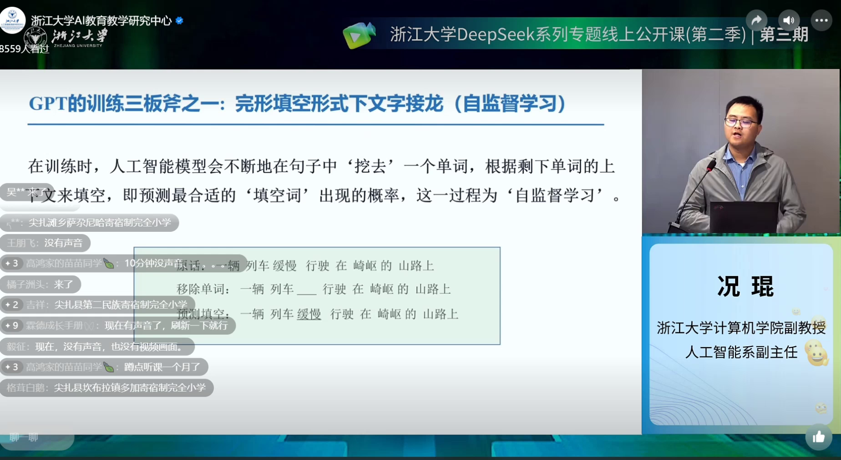
Notes:
null

Slide 9
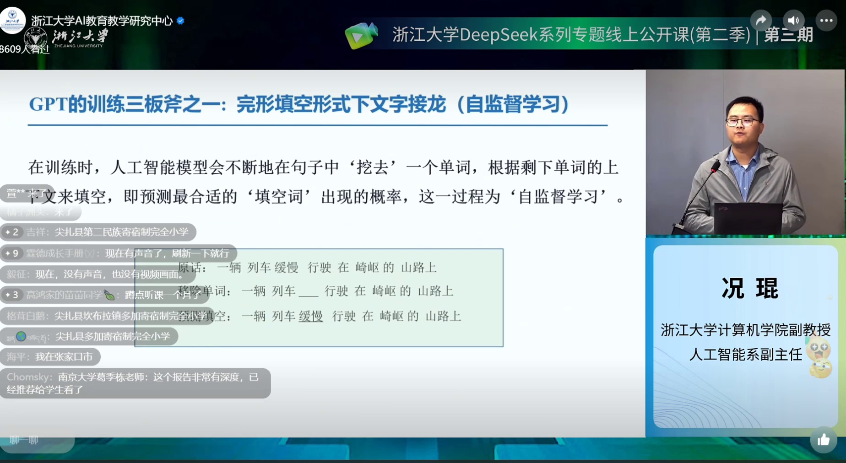
Notes:
1. 利用自监督学习，通过完形填空形式的文字接龙让GPT学习互联网、教科书及报纸上的大量文本语料。
2. 将输入句子中的部分单词挖空，让模型根据剩余单词预测挖空的单词，以此学会句子中单词间的关系。
3. 通过这种方式，模型能够学习并掌握人类所有的数据和知识。
4. 进入第二阶段，即人教机学，通过提示学习和指令微调，使人工智能模型能够说人话，做人事。
5. 这一过程让模型不仅能够理解语言，还能执行与人类相关的任务，实现更深层次的人机交互。

Slide 10
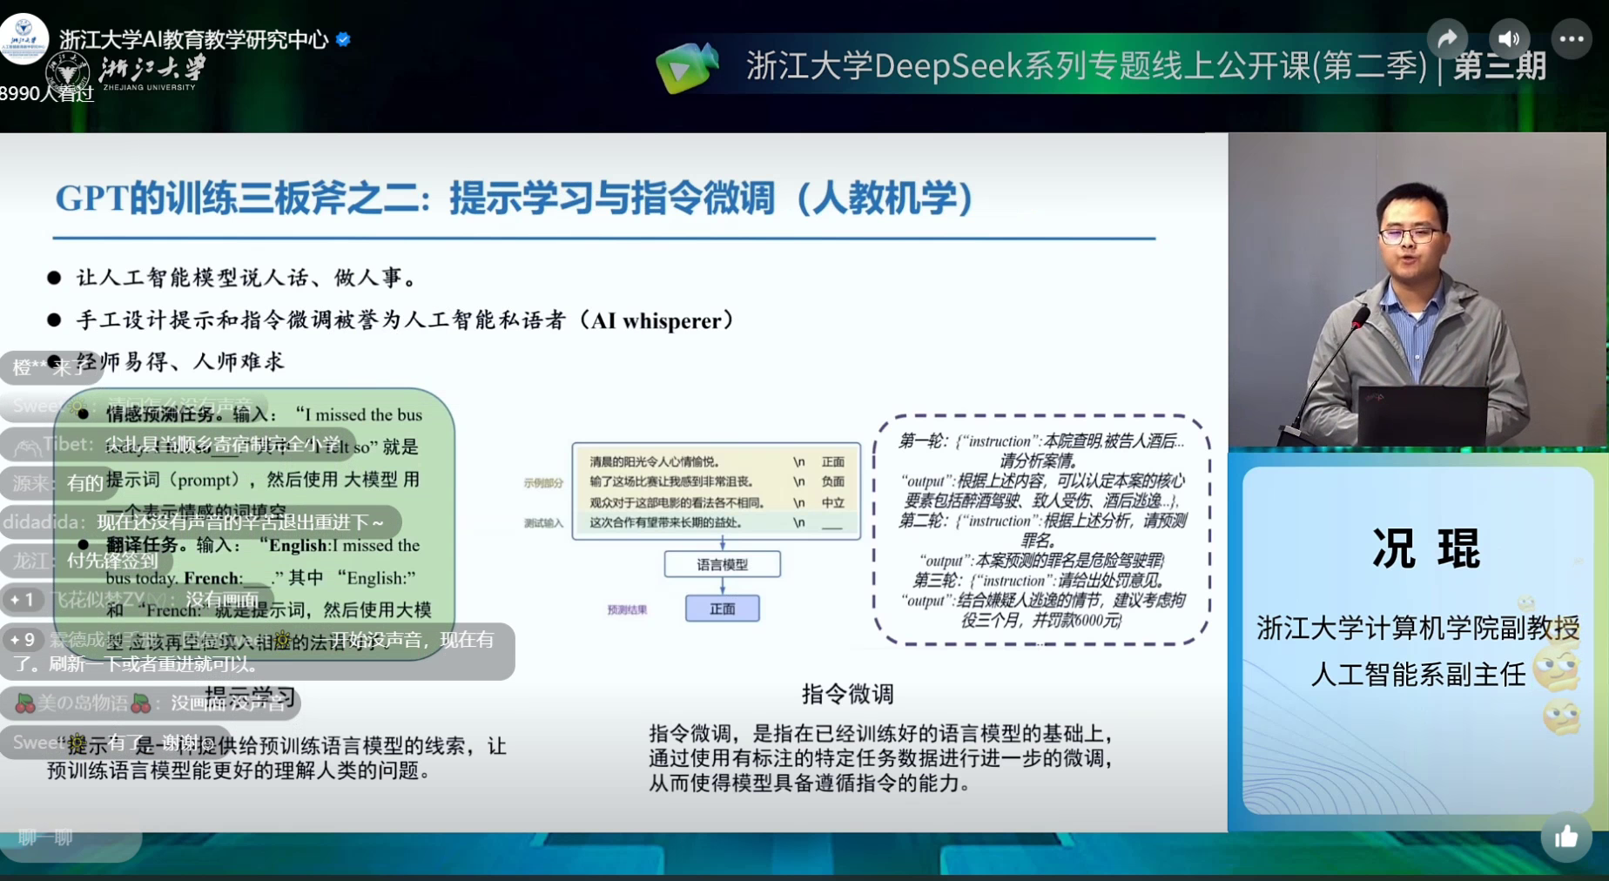
Notes:
null

Slide 11
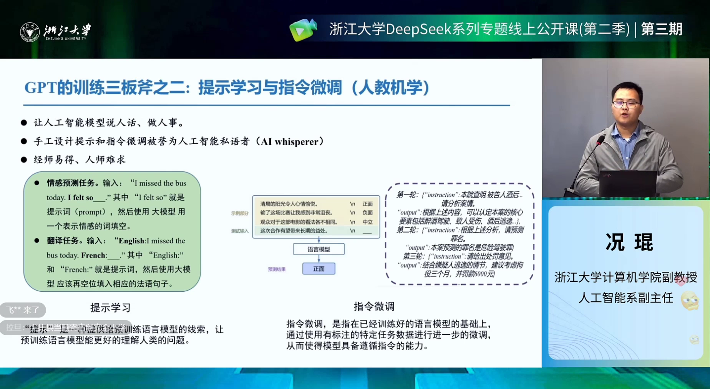
Notes:
null

Slide 12
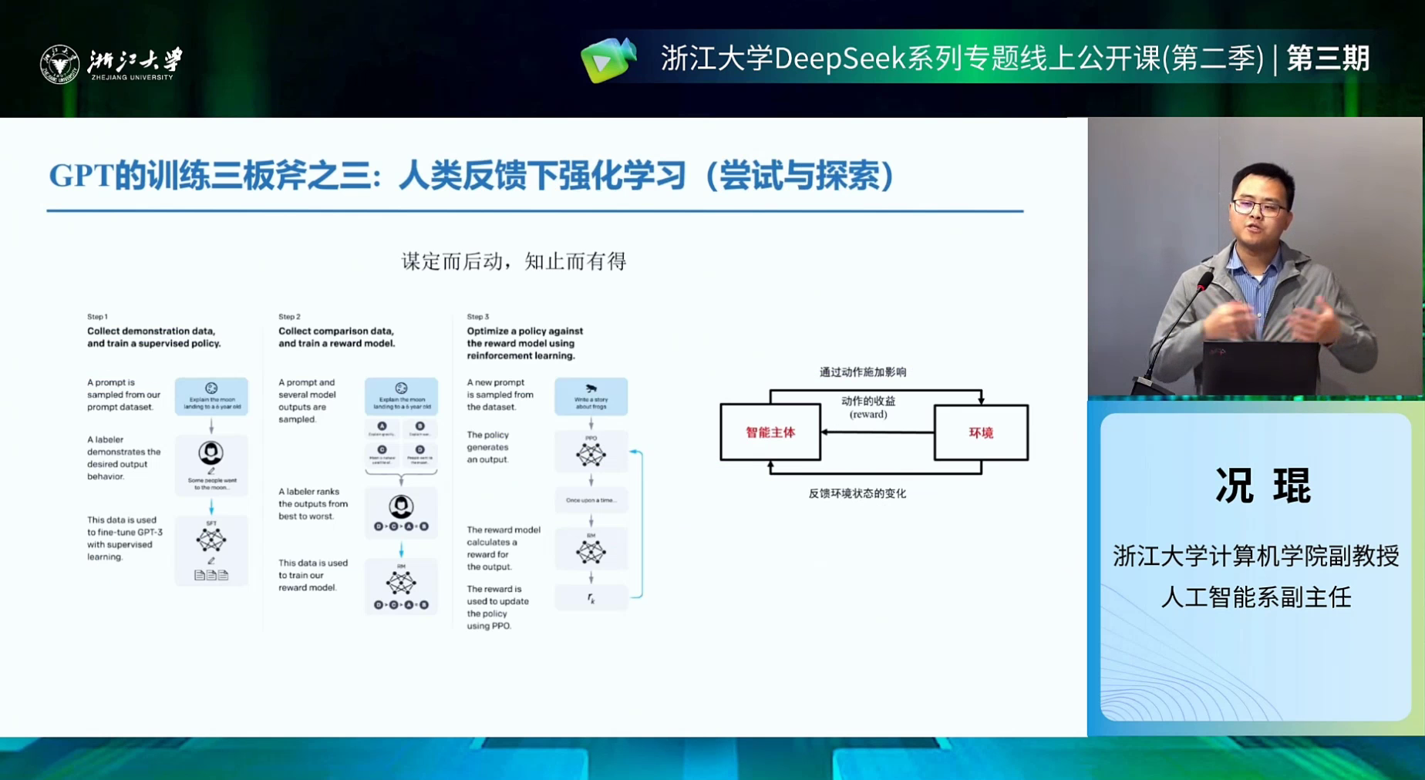
Notes:
1. 大模型首先学会人类所有的数据和知识，吸收广泛信息为基础。
2. 通过特定提示和指令的微调，使大模型理解并辅助人类完成特定任务。
3. 引入强化学习，根据人类反馈迭代优化大模型，提升任务完成质量。
4. 利用人类反馈的强化学习，确保大模型的价值观与人类保持一致。
5. 这三个核心步骤，即学习、微调和强化学习，构成GPT训练的关键流程。

Slide 13
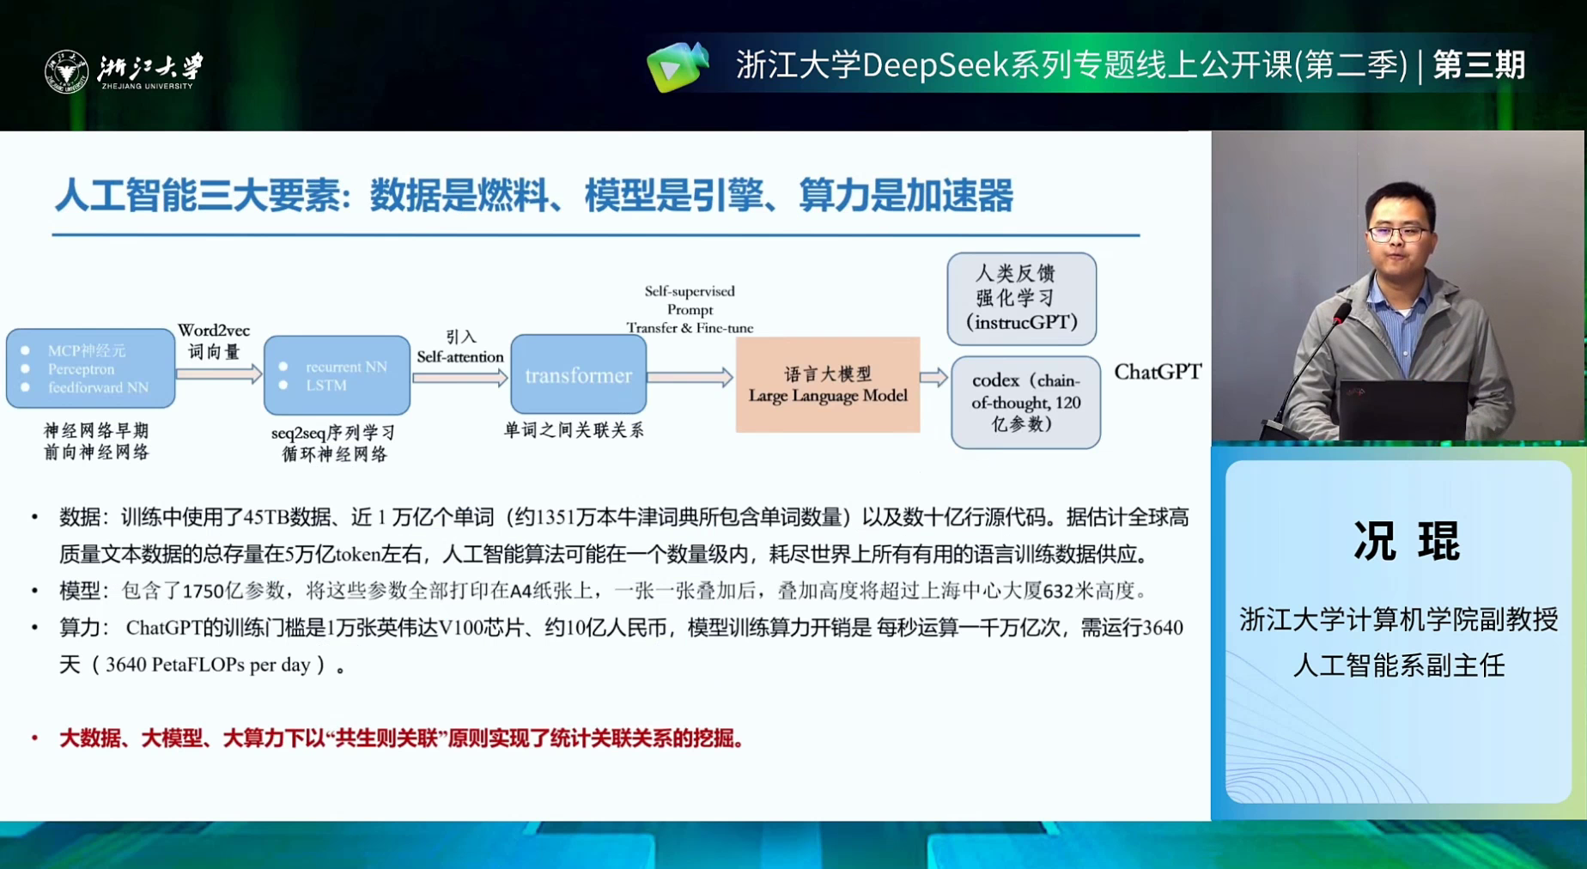
Notes:
1. ChatGPT在训练过程中使用了45TB的数据，相当于近1万亿个单词，这相当于1351万本牛津词典的单词数量。
2. ChatGPT在训练时，利用了数十亿行源代码进行训练，进一步丰富了其学习的基础。
3. ChatGPT的模型参数达到了1750亿，如果将这些参数打印在A4纸上并叠加，其高度将超过上海中心大厦。
4. 在算力方面，ChatGPT的训练门槛是一万张英伟达的A100芯片，体现了大数据、大模型和大算力的结合。
5. 生成式人工智能如ChatGPT，通过大数据、大模型和大算力的支持，遵循共生则关联的原则，实现了统计关联关系的挖掘，验证了大模型的扩展定律。

Slide 14
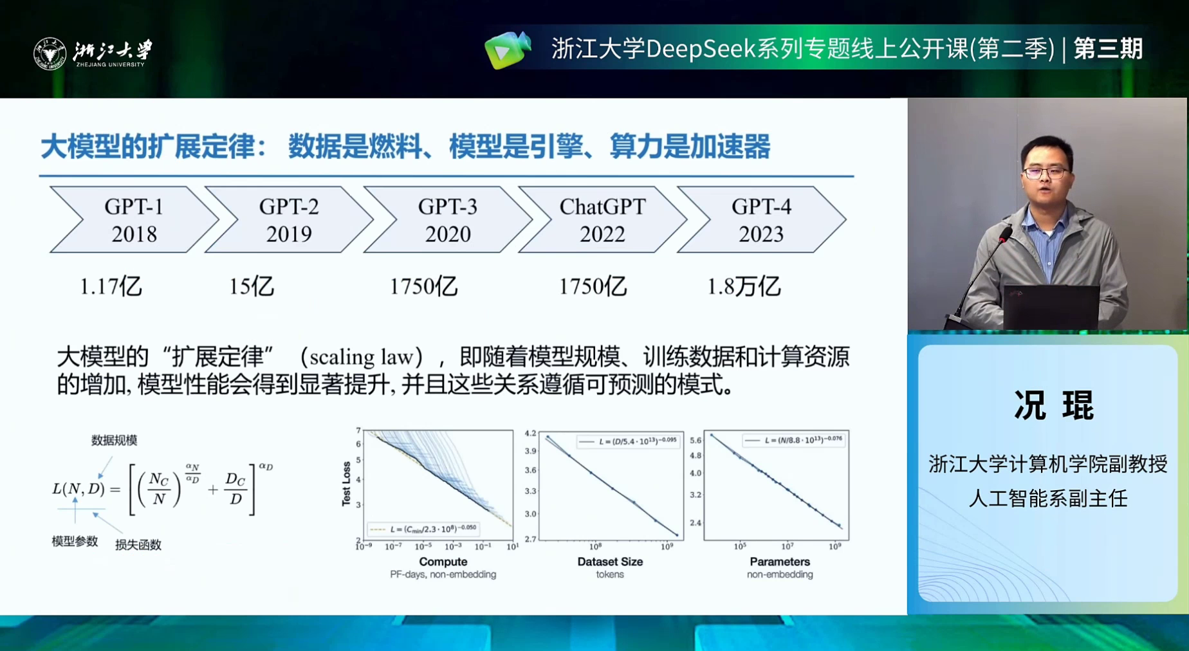
Notes:
null

Slide 15
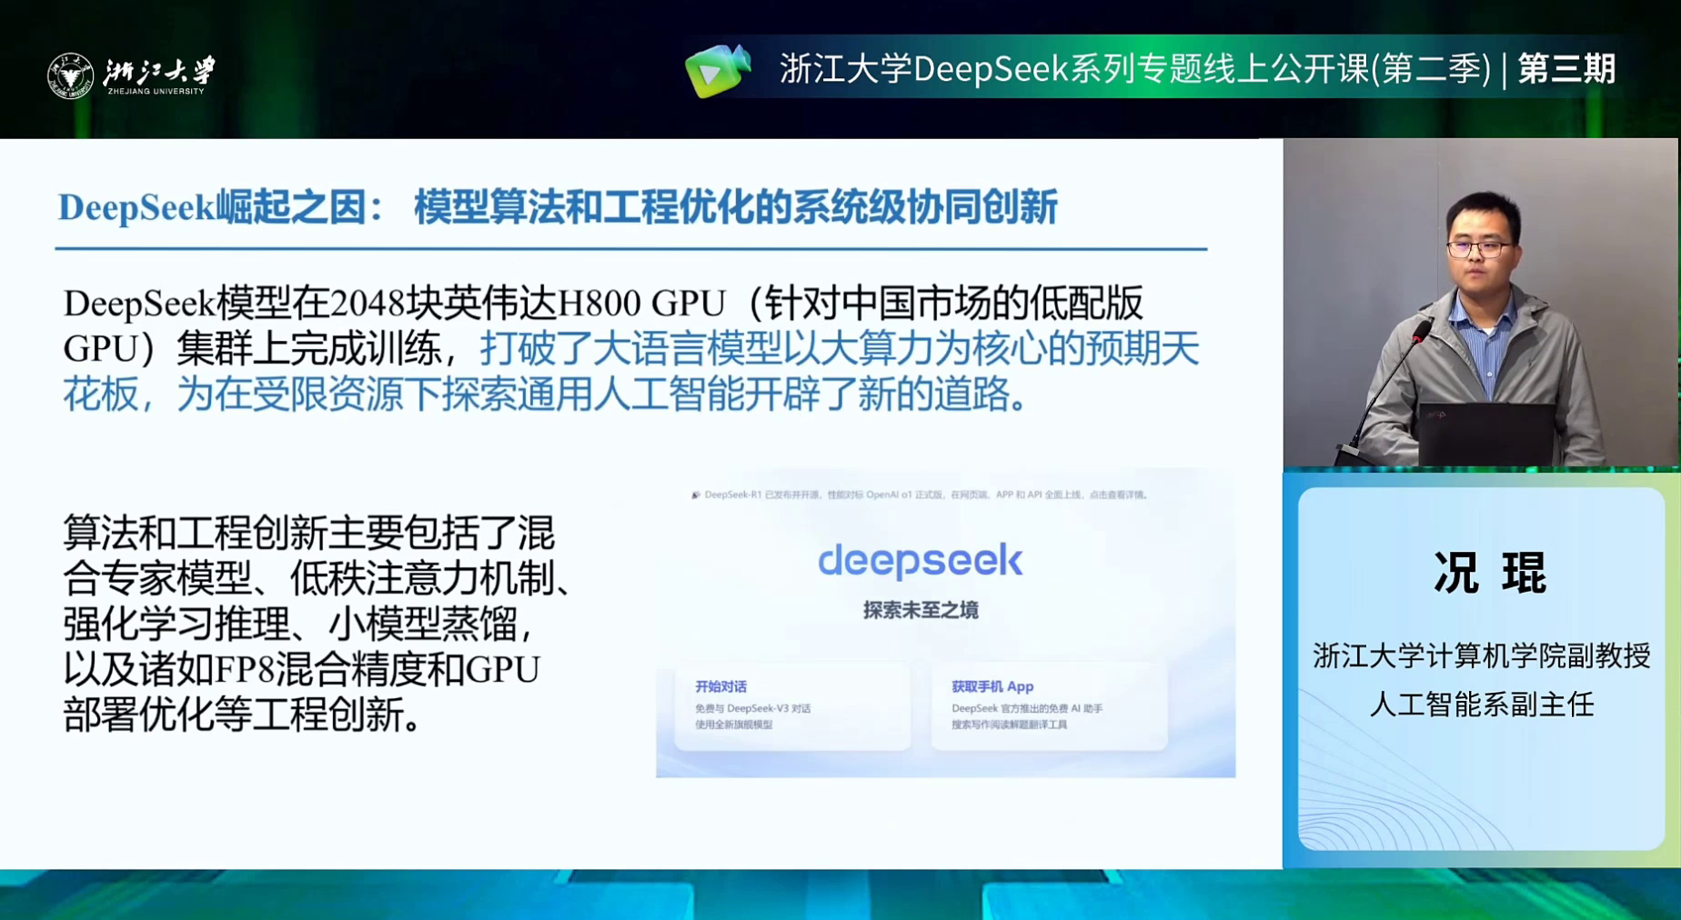
Notes:
1. deep c的出现打破了大语言模型以大算力为核心预期的天花板，展示出在受限资源下探索通用人工智能的新路径。
2. 与ChatGPT使用1万张英伟达V100芯片相比，deep c仅用两千余张英伟达H800 GPU芯片，实现了与OpenAI的OR模型媲美的效果。
3. deep c在算法和工程上进行了多项创新，包括混合专家模型、低质注意力机制，以及利用强化学习进行增强推理。
4. 通过deep c的例子，可以看出其在提高模型效率和资源利用方面的发展脉络，为通用人工智能的实现提供了新的方向。
5. deep c的成功表明，通过创新的算法和工程实践，即使在算力资源有限的情况下，也能达到与高算力模型相匹敌的性能水平。

Slide 16
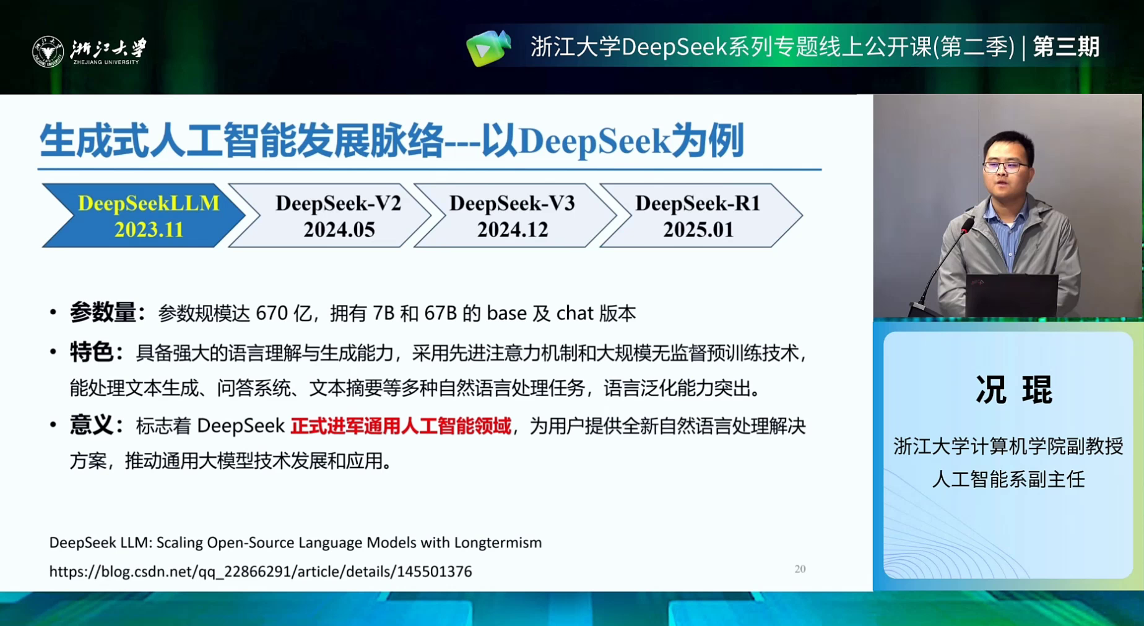
Notes:
1. deep stick在2023年11月推出了deep stick LLM模型，包括参数量约为670亿的基础版和chat版本，以及一个70亿参数的版本。
2. deep stick LLM模型采用了注意力机制和大规模无监督预训练技术，具备强大的语言理解和生成能力。
3. 该模型能处理包括文本生成、问答系统、文本摘要在内的多种自然语言处理任务，展现出突出的泛化能力。
4. deep stick LLM的推出标志着deep stick正式进入通用人工智能领域，具有重要的战略意义。

Slide 17
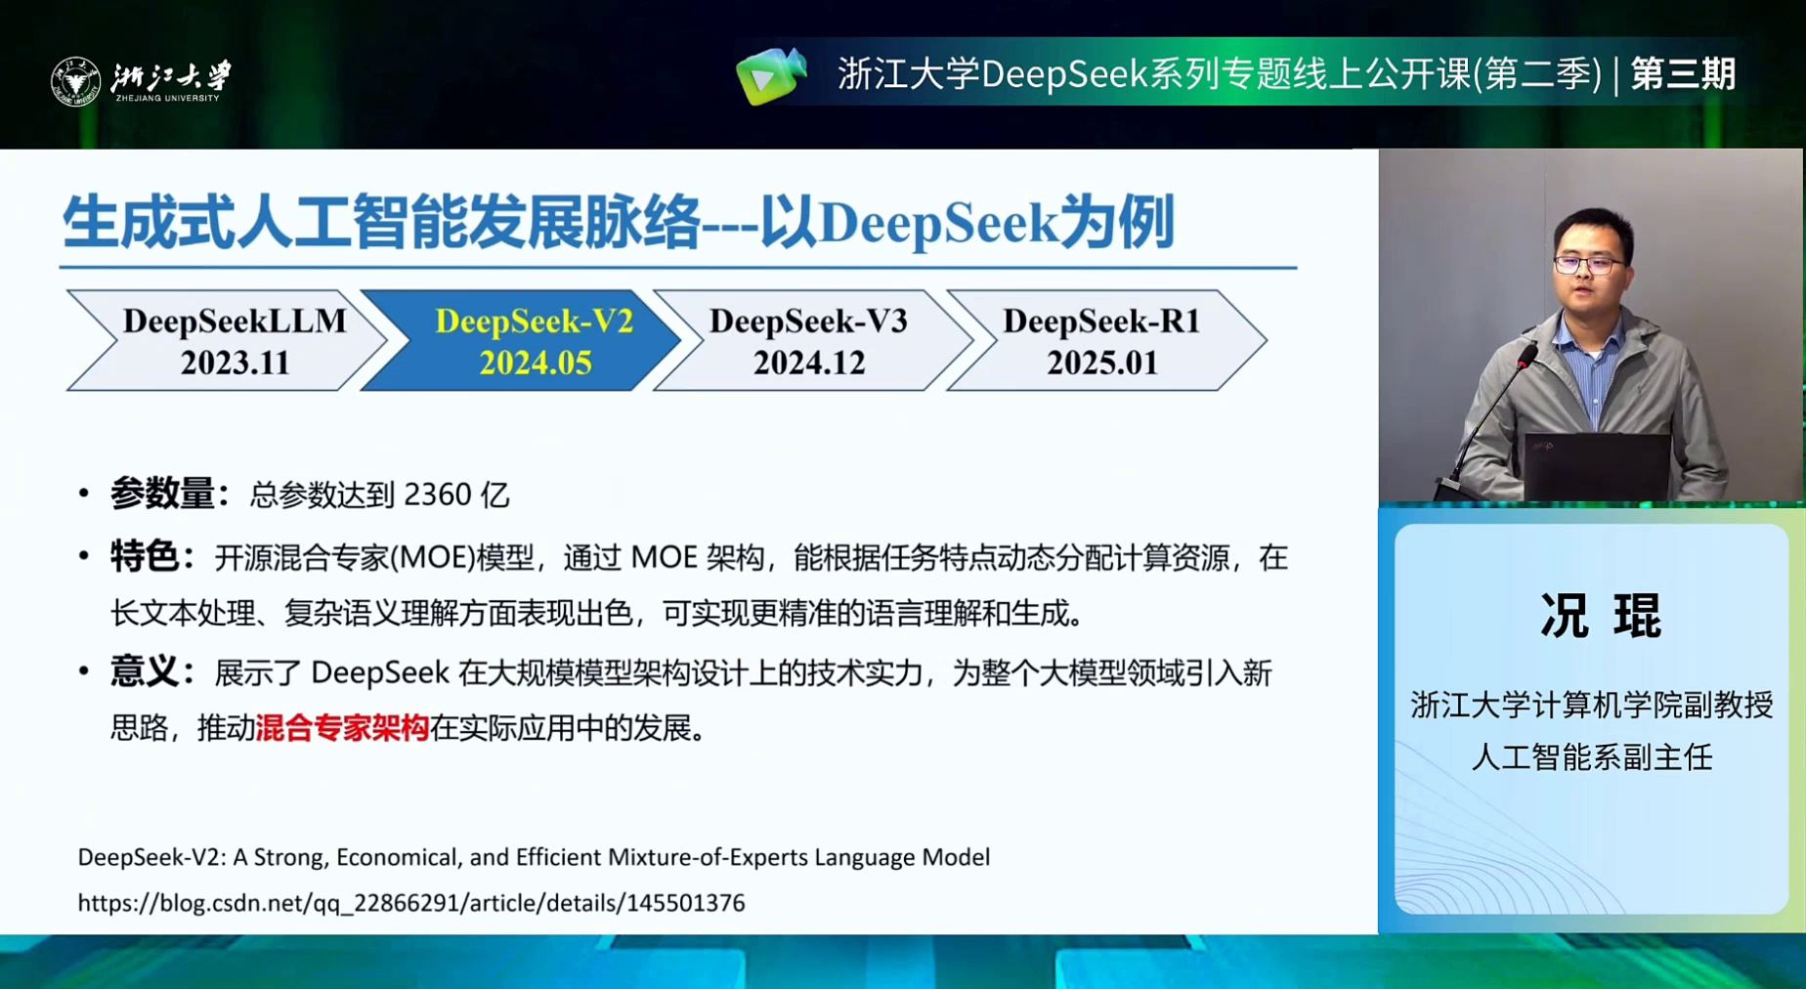
Notes:
1. deep seek在2024年推出了deep seek VR模型，其总参数量达到了2360亿，展现了在大规模架构设计上的技术实力。
2. deep seek VR是一个开源的混合专家模型，通过MOE混合专家架构，能够根据任务特点动态分配计算资源。
3. 该模型在长文本处理和复杂语义理解方面表现出色，能够实现精准的语言理解和生成。
4. deep seek VR的推出为大模型引入了新的设计思路，推动了混合专家架构在大模型实际应用中的发展。
5. deep seek VR的意义在于其技术实力的展现及对混合专家架构在大模型应用中的推动作用，为后续技术发展提供了新的方向。

Slide 18
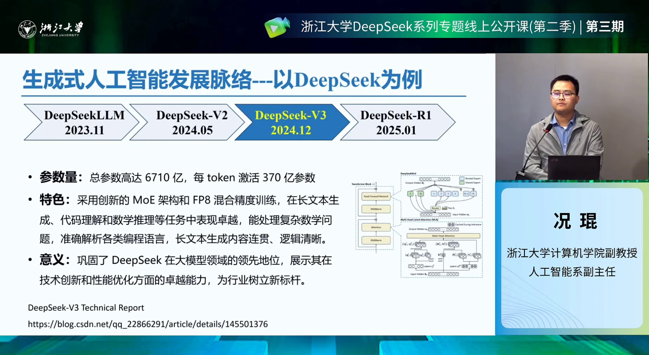
Notes:
1. deep seek在2024年12月推出了deep sk v3模型，该模型的总参数量达到6710亿参数，但每个token仅需激活370亿参数。
2. deep sk v3的训练仅需两千多张英伟达的芯片，这得益于其创新的混合专家架构和FP8混合精度训练。
3. deep sk v3在长文本生成、代码理解及数学推理等任务上表现卓越，体现了其在技术创新和性能优化方面的卓越能力。
4. deep sk v3的推出巩固了deep seek在大模型领域的领先地位，展现了其在技术与性能方面的显著进步。
5. 通过采用混合专家架构和FP8混合精度训练，deep sk v3不仅降低了训练成本，还提升了在复杂任务上的处理能力。

Slide 19
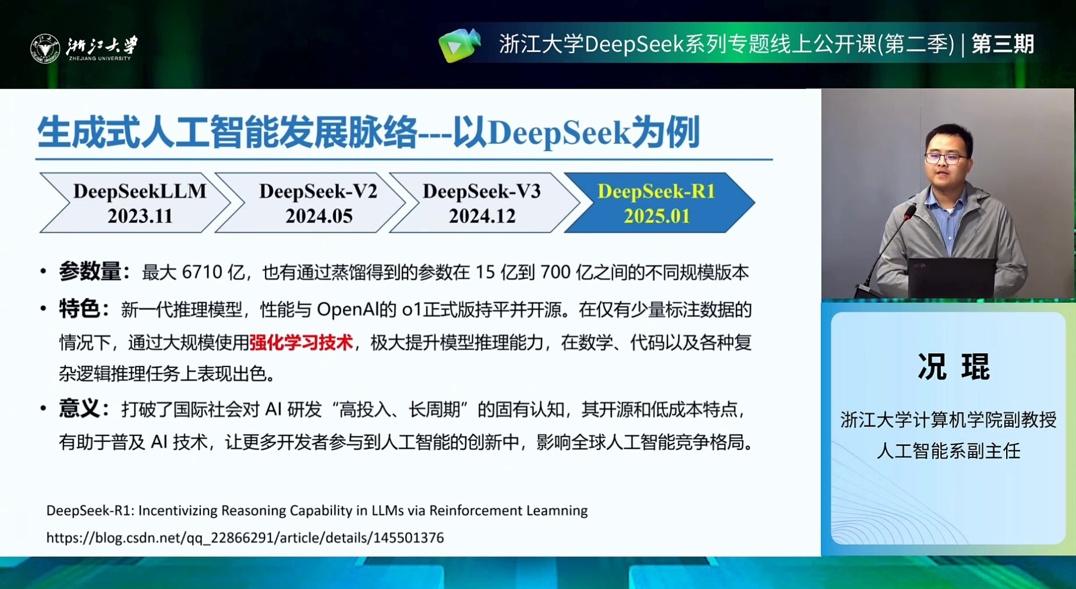
Notes:
1. deep stick RE模型在2025年1月开源，其最大参数量为6710亿，与deep stick v3相同，但可通过蒸馏技术获得15亿至700亿参数的不同规模版本。
2. deep stick RE作为新一代推理模型，其性能媲美OpenAI的正式版本，且难得地做到了开源，这在人工智能领域中具有重大意义。
3. 该模型的特色在于，即使在少量冷启动或标注数据的情况下，通过大规模强化学习技术和思维链技术，显著提升了模型的推理能力，在数学、代码及复杂任务推理上表现优异。
4. deep stick RE的开源和低成本特性打破了国际社会对人工智能研发高投入、长周期的固有认知，有助于普及人工智能技术，让更多开发者参与创新。
5. 这一模型的出现及开源，将对全球人工智能竞争格局产生影响，推动人工智能技术的普及和创新。

Slide 20
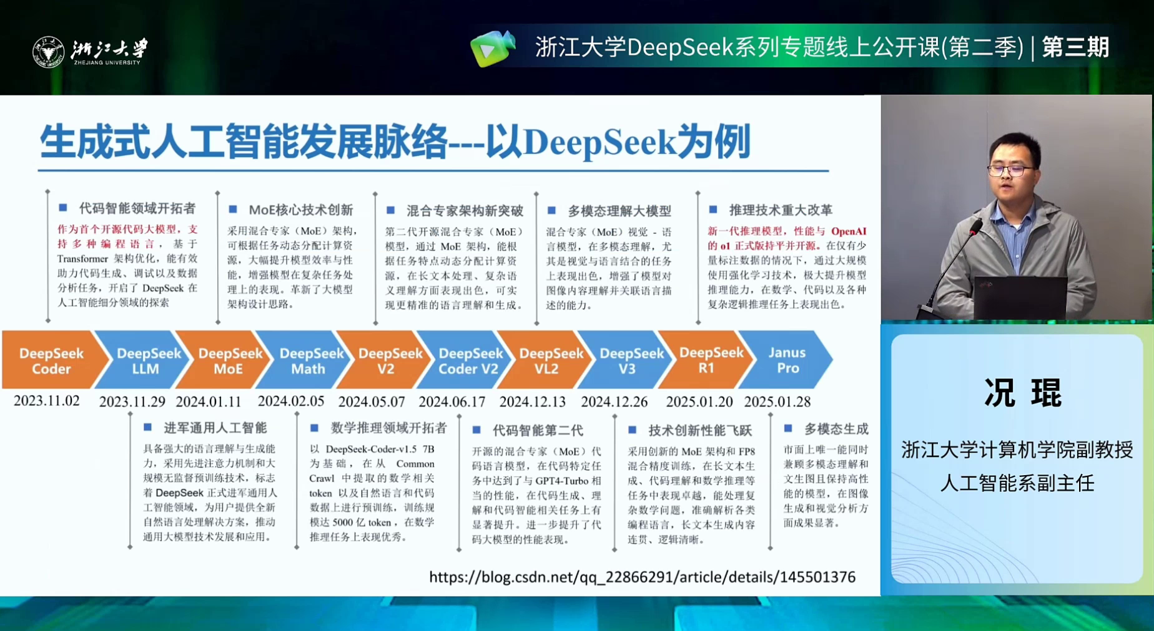
Notes:
null

Slide 21
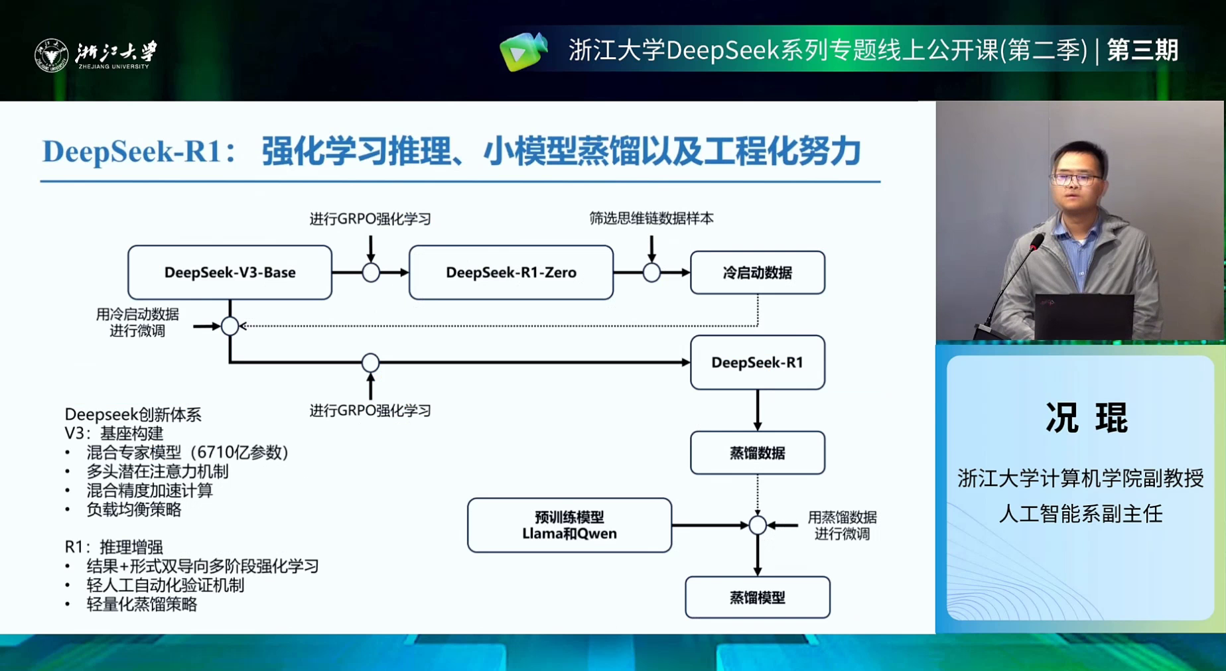
Notes:
1. deep stick公司基于deep CV三模型，采用纯强化学习技术，开发出deep stick r one zero模型，但效果不尽如人意。
2. 为改善效果，deep stick公司筛选大量思维链样本数据作为冷启动数据，结合强化学习和微调，最终推出常用的推理版本deep stick RRE。
3. deep stick RRE模型虽强大，拥有6710亿参数，但因其规模庞大，在各行业直接应用存在困难。
4. 为适应特定领域需求，如法律领域，deep stick提出模型蒸馏方案，将deep stick RRE的知识蒸馏至较小规模模型，如14B参数的模型。
5. 通过使用如千问、lama等通用预训练模型，结合deep stick RRE蒸馏的数据进行微调，可为特定领域定制优化后的模型版本。

Slide 22
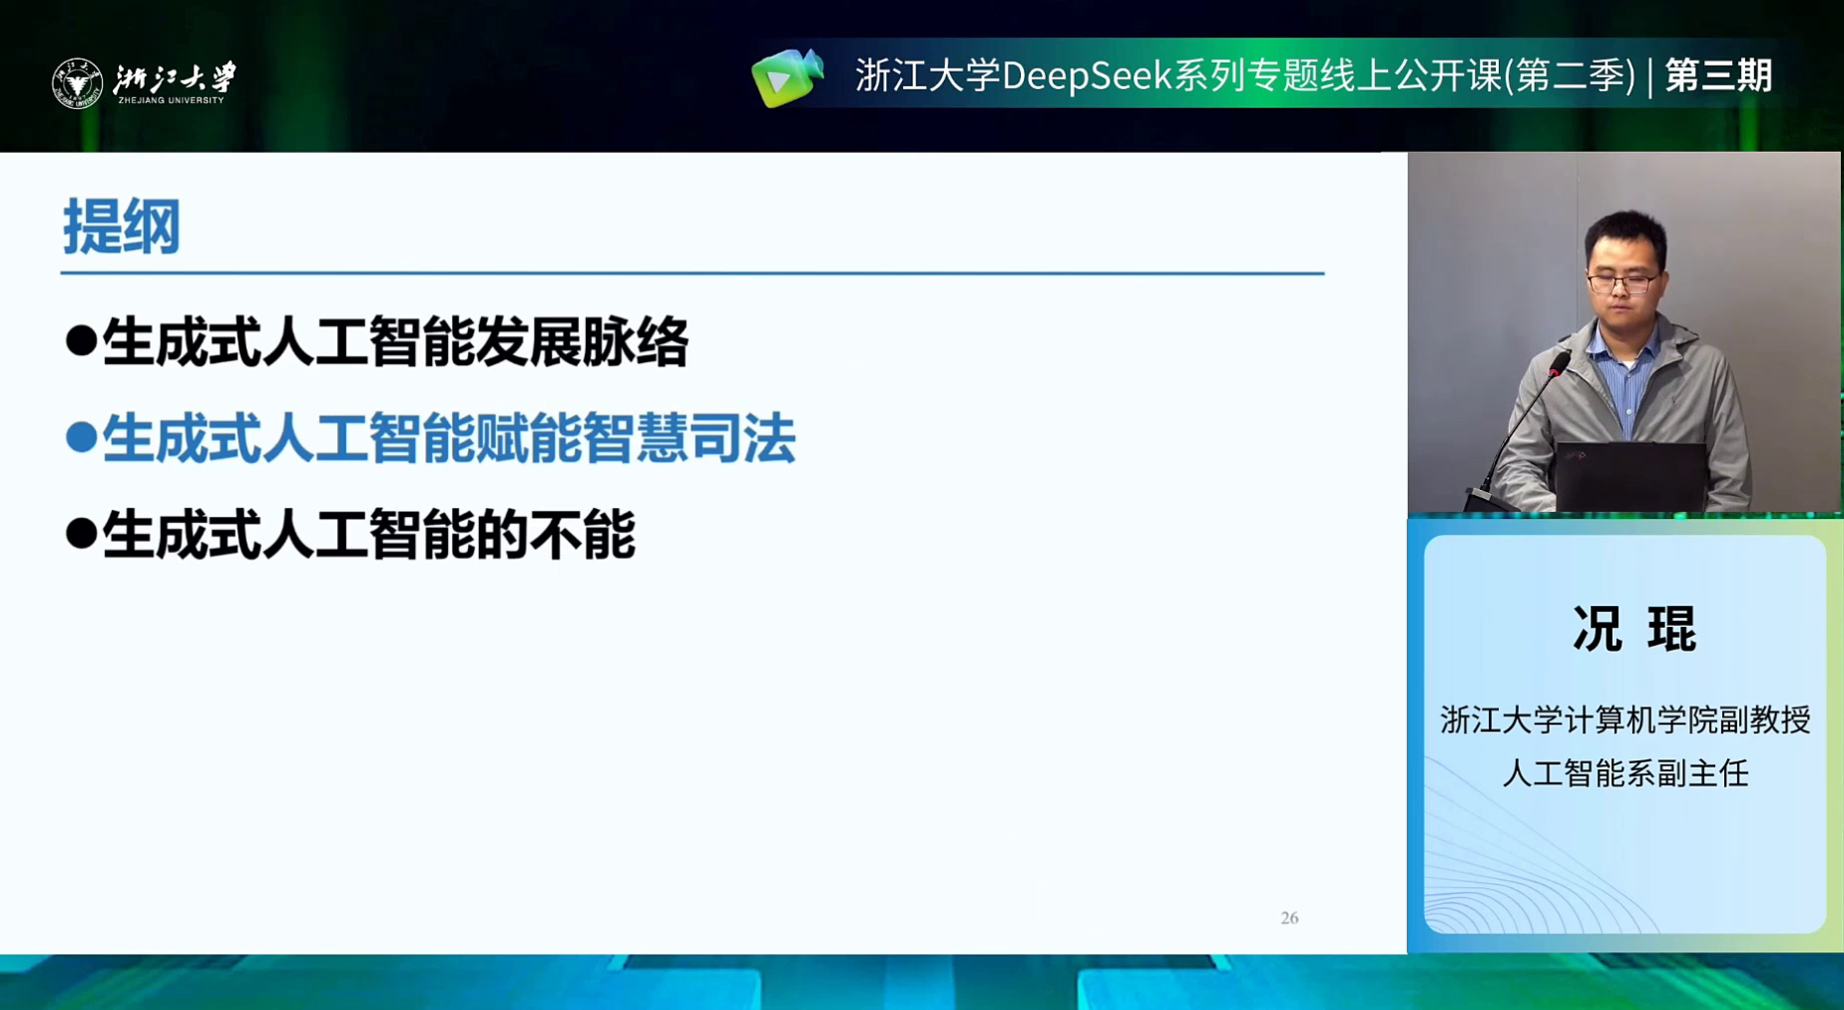
Notes:
null

Slide 23
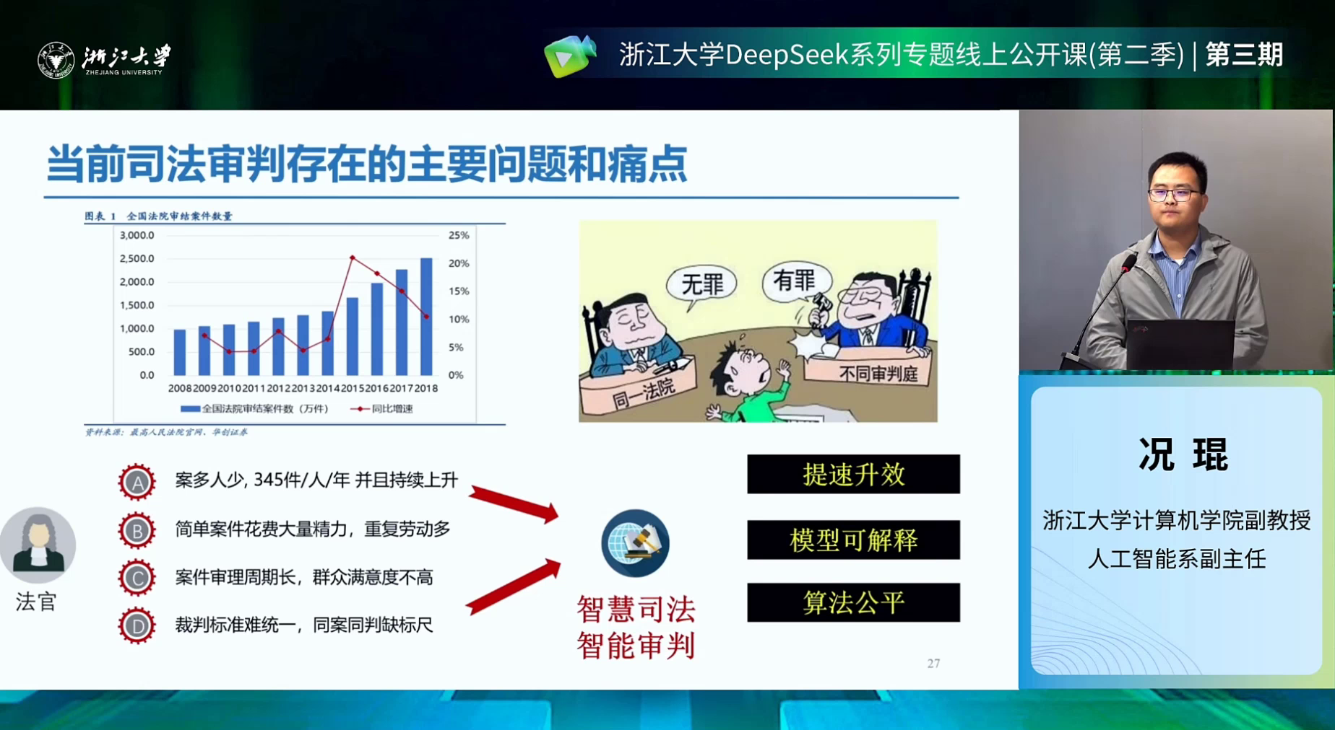
Notes:
1. 从2018年起，我们与浙江省高级人民法院合作，旨在通过人工智能方法赋能智慧司法，提升效率与公平性。
2. 法院面临的主要问题之一是案多人少，统计显示每位法官每年需处理三百多件案子，其中大量为简单案件，导致法官过度专注于重复性劳动。
3. 另一痛点在于案件审理周期长，裁判标准难以统一，影响司法效率和公正性。
4. 我们希望通过人工智能技术的应用，实现司法审判的提速生效，缩短案件处理时间，同时提高裁判的一致性和公平性。
5. 人工智能的引入旨在优化资源配置，减轻法官负担，让法官有更多时间和精力专注于复杂案件，提升整体司法质量。

Slide 24
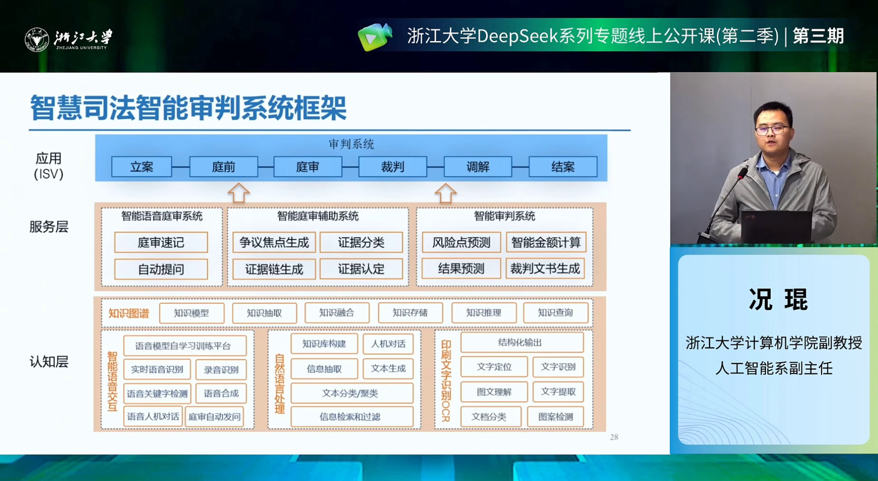
Notes:
1. 我们与浙江省高级人民法院合作研发了一套全流程的智慧司法智能审判系统框架，涵盖了从立案、庭前、庭审到最终裁判调解结案的各个环节。
2. 在庭审过程中，设计了一种算法，能够实时识别并转换原告、被告和法官的发言为文本，从而形成庭审数据。
3. 通过分析法官的提问、原告和被告的回答，系统能够辅助法官确定下一个提问方向，基于逻辑性的审判过程进行预测和建议。
4. 基于审判事实，系统能够预测最终的审判结果，并自动生成裁判文书，提高司法效率和准确性。
5. 在小模型时代，我们面临挑战，如需要为具体场景和任务设计专门的模型，这过程中暴露出诸如数据量不足、模型泛化能力有限等问题。

Slide 25
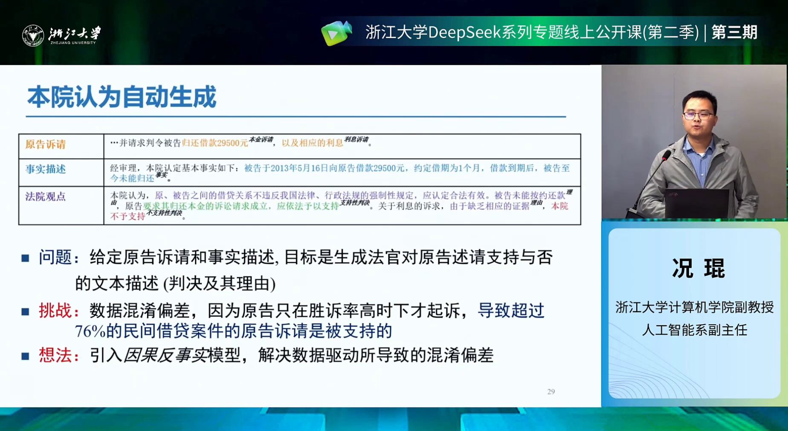
Notes:
1. 我们的目标是基于原告的诉请和事实描述，自动生成法官的“本院认为”部分，即判断是否支持原告诉请的文本描述。
2. 初始设想是将输入（原告的诉请和事实描述）转化为输出（法官的判决及理由），但实际数据存在严重的混淆偏差。
3. 数据偏差主要来源于原告通常在有足够证据确保胜诉的情况下才会提起诉讼，导致法院数据中76%的民间借贷案件最终原告胜诉。
4. 这种数据偏差对模型训练构成重大挑战，因为数据集中过度偏向于原告胜诉的情况。
5. 为解决数据驱动导致的混淆偏差，我们引入了因果反事实模型，巧妙地处理了这一问题，虽然具体技术细节在此不展开。

Slide 26
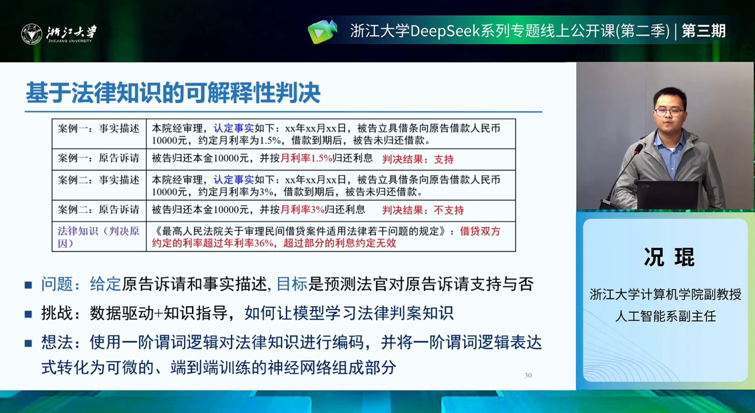
Notes:
1. 法律判决任务的目标是在给定原告诉请和事实描述的情况下，预测法官是否支持原告诉请，关键挑战在于需要法律知识以做出准确判断。
2. 举例说明，两个案例的事实描述和原告诉请相同，仅月利率不同，导致判决结果差异，这是因为超过年利率36%的利息约定被视为无效。
3. 模型缺乏法律知识时，难以正确判断超过法定利率的利息约定，因此结合数据驱动方法与知识指导方法成为关键挑战。
4. 具体做法是引入一阶逻辑谓词来编码法律知识，并将其表达转化为可微的神经网络组成部分，巧妙实现数据驱动与知识引导的结合。
5. 强调在法律领域应用人工智能时，法官的判案逻辑和法律知识至关重要，基于这些知识可以提升法律判决的可解释性。

Slide 27
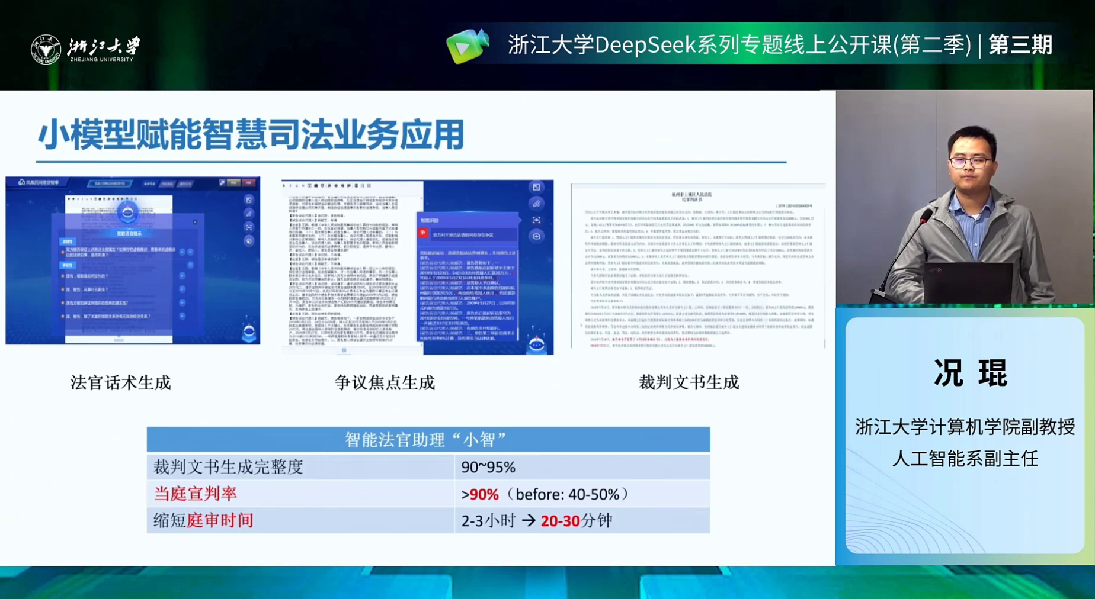
Notes:
null

Slide 28
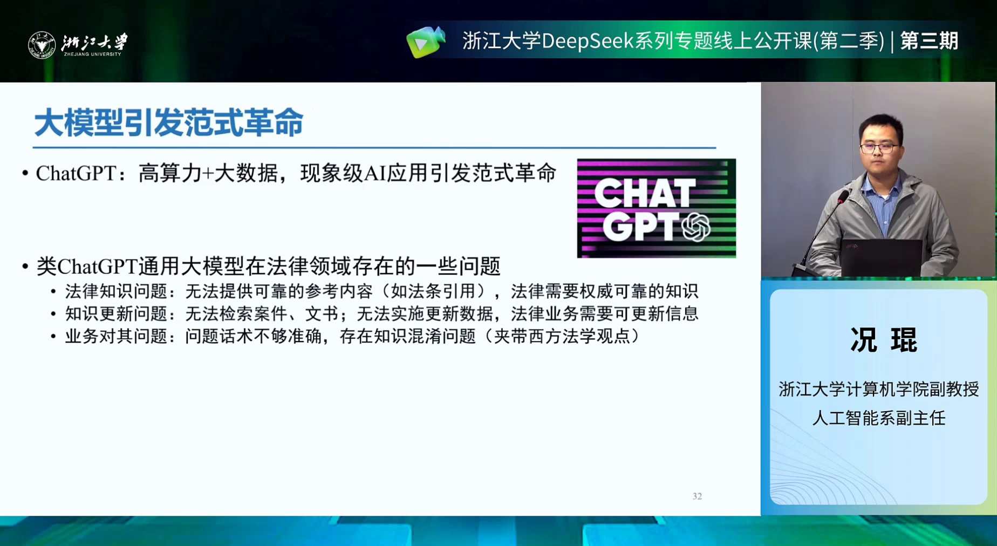
Notes:
1. 在小模型时代，我们对人工智能在智慧司法领域的应用进行了探索，直至ChatGPT的出现引发了范式革命。
2. 面对ChatGPT，我们尝试将其直接应用于法律领域，但发现了包括法律知识更新和可靠性在内的多个问题。
3. 大模型生成的法律内容，如法条和类案，可能存在错误，无法提供准确的法律参考，影响了法律知识的准确性。
4. 在使用大模型判断案件时，它可能会错误引用其他国家的法条或案例，导致业务对齐问题和法律适用的错误。
5. 这些问题包括法律知识的更新、业务对齐的挑战，以及大模型生成内容的准确性，都需要进一步研究和解决。

Slide 29
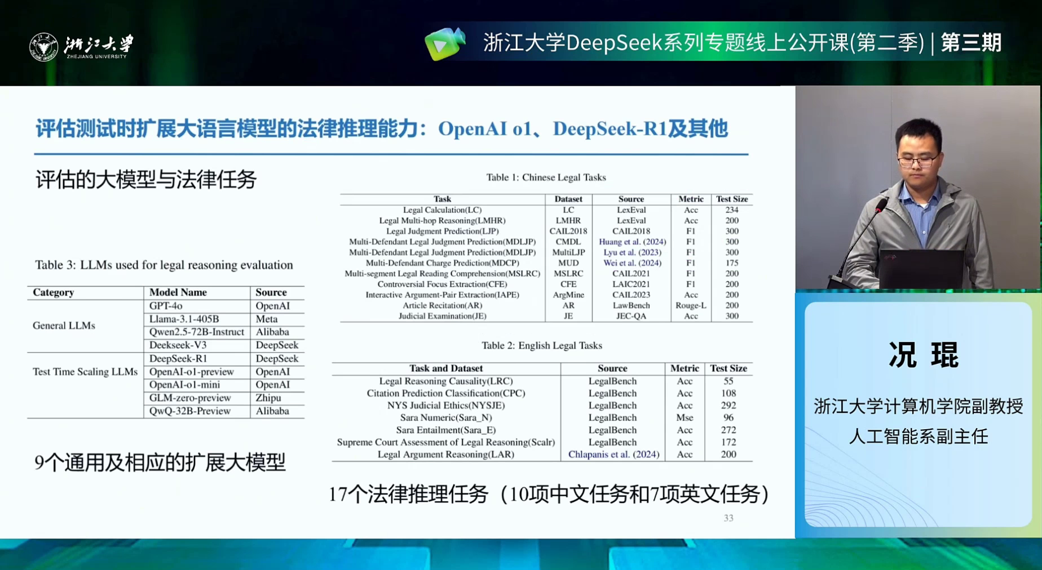
Notes:
1. 近期，deep sik r one模型发布后，我们对包括deep sik r one和open AO one在内的九个通用模型进行了全面评估。
2. 评估聚焦于这些模型在17个法律推理任务上的性能表现，涵盖了10个中文任务和7个英文任务。
3. 特别地，我们深入分析了这些模型在英文法律推理任务上的具体表现和结果。
4. 通过此次评估，我们获得了各模型在英文法律推理任务上的性能数据，为进一步研究和应用提供了依据。

Slide 30
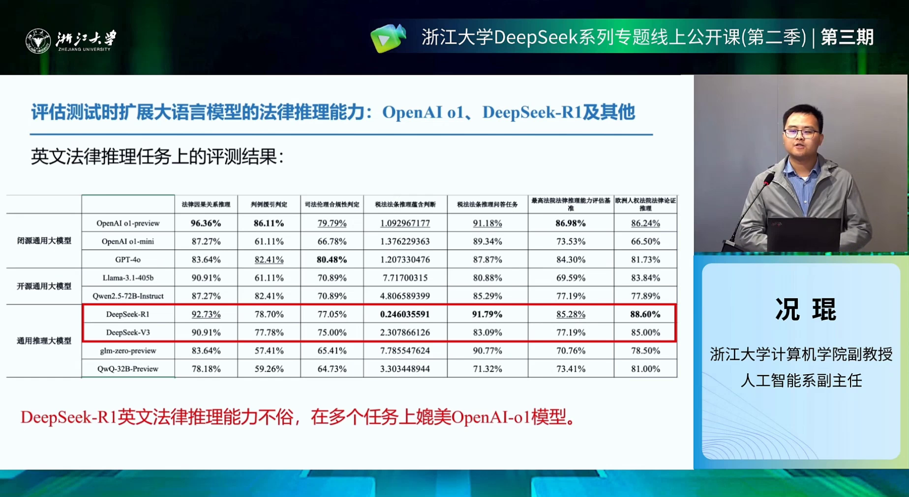
Notes:
null

Slide 31
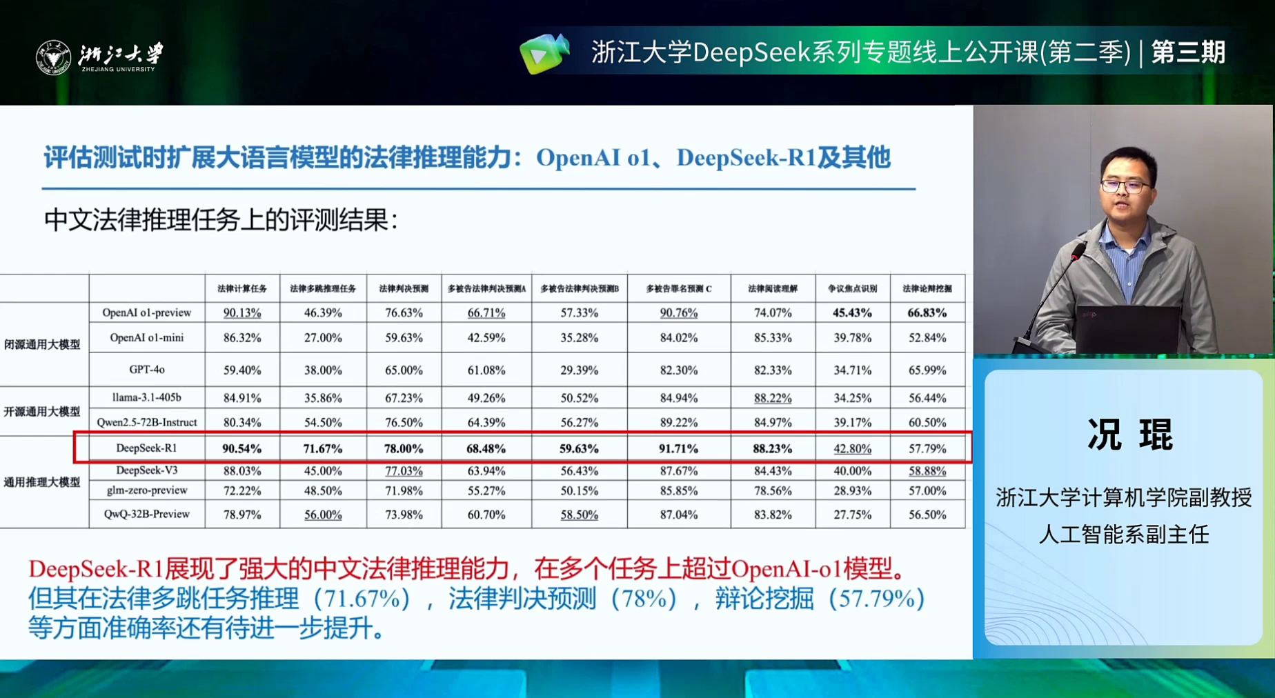
Notes:
1. deep sk r一模型展现了强大的法律推理能力，但在特定任务上的准确率有待提升。
2. 在法律多跳推理任务上，deep r one模型的准确率仅为71.67%，表现不够理想。
3. 在辩论挖掘任务上，该模型的准确率更低，只有57.79%，显示出了明显的局限性。
4. 当考虑使用大模型辅助法官工作时，不到80%的准确率是不足以满足实际需求的。
5. deep r one等大模型在法律领域的应用仍需进一步研究和优化，以提高其辅助决策的可靠性。

Slide 32
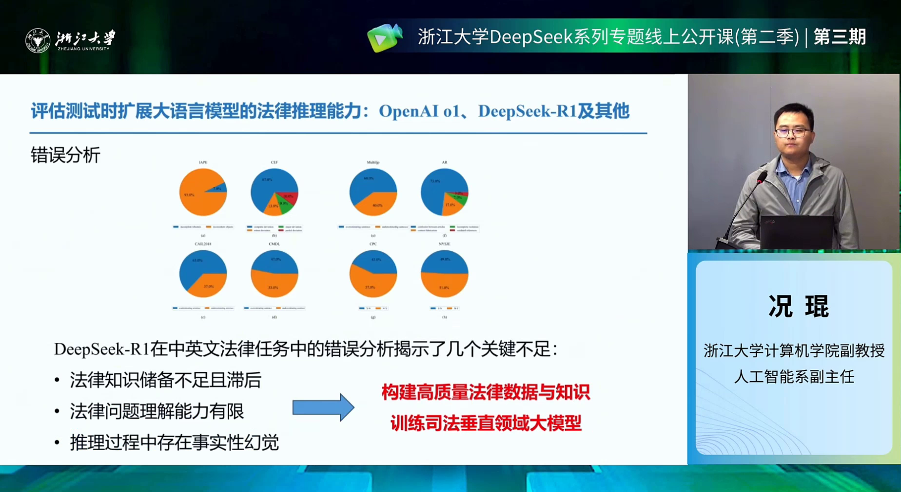
Notes:
1. deep CR one在中英文法律任务上存在错误，主要表现为法律知识储备不足且存在滞后性。
2. deep CR one在法律问题推理能力上较为有限，无法充分处理复杂的法律逻辑推理。
3. deep CR one在执行法律任务时存在“幻觉问题”，即在推理过程中出现事实性的错误或误导。
4. 为解决这些问题，我们提出构建高质量的法律数据和知识，专门用于训练司法垂直领域的大型模型，以提升其在司法领域的推理能力。
5. 在ChatGPT发布后，我们在2023年8月开源了一个名为“自海路问”的司法垂直领域大模型，旨在通过高质量数据训练，增强模型在法律任务上的表现。

Slide 33
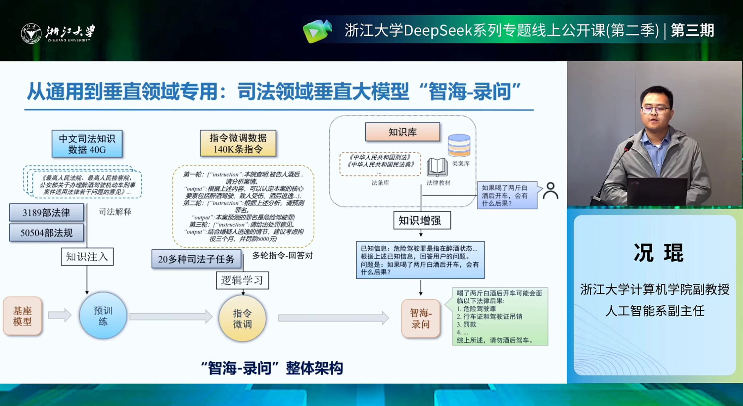
Notes:
1. 预训练阶段：在通义千问14B大模型基础上，利用40G高质量中文司法数据，包括法律法规和司法解释，进行完形填空式的文字接龙预训练，使模型初步掌握法言法语。
2. 指令微调：构建了包含约14万条指令的集合，其中7万条为司法任务指令，7万条为通用指令，通过具体案例和任务指导模型学习逻辑，使其能够完成20种司法子任务。
3. 知识库构建：为了提高模型的准确性和专业性，构建包含法条库、类案库和法律教材的知识库，规定模型在涉及法条和立案时只能通过检索知识库获取信息，避免自动生成可能的错误。
4. 司法垂直领域大模型完成：通过预训练、指令微调和知识增强三个阶段，最终构建了致海路问，一个专注于司法垂直领域的大型预训练模型，具备完成多种司法任务的能力。
5. 实际应用与迭代：在实际应用中发现模型仍存在问题，如法条生成错误等，通过持续的迭代和优化，包括知识库的更新和模型的进一步训练，以提高其在司法领域的表现和准确性。

Slide 34
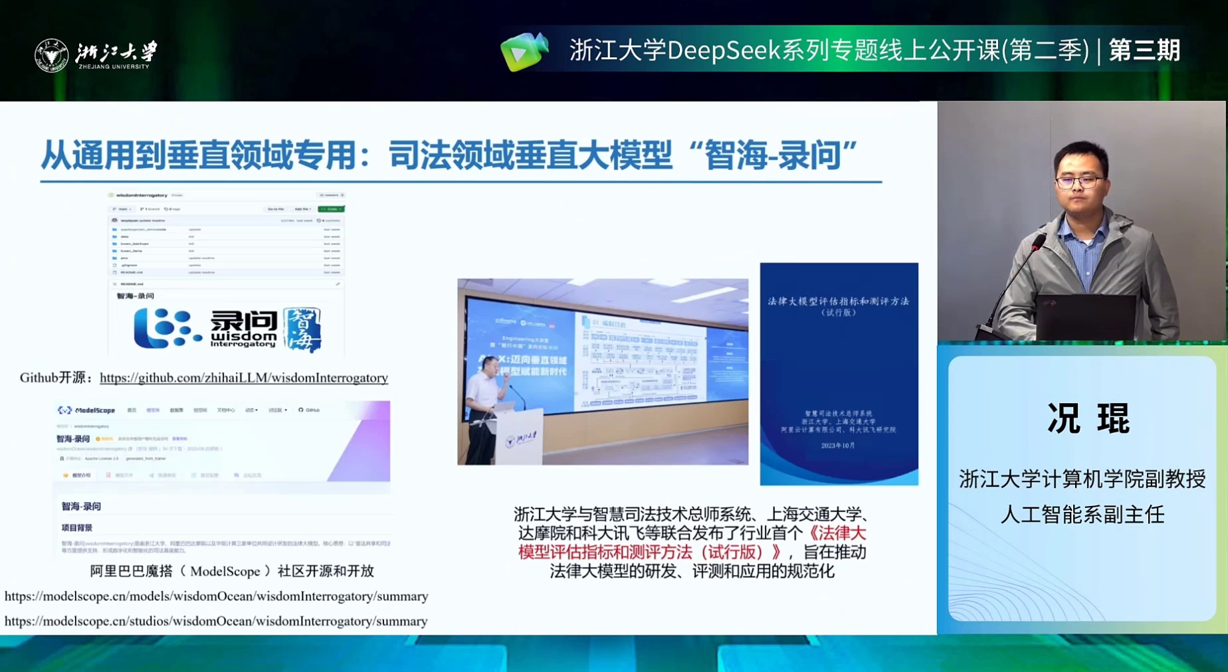
Notes:
1. 在2023年8月，我们在GitHub和阿里巴巴魔搭上开源开放了一个模型，任何人都可以访问和适应这个模型。
2. 针对当前众多的法律大模型，我们与智慧司法总师系统、上海交通大学达摩院和科大讯飞等机构合作。
3. 我们共同发布了行业首个法律大模型的评估指标和测评方法，以评测这些模型。
4. 这一举措旨在推动法律大模型研发、评测和应用的规范化，促进该领域健康发展。

Slide 35
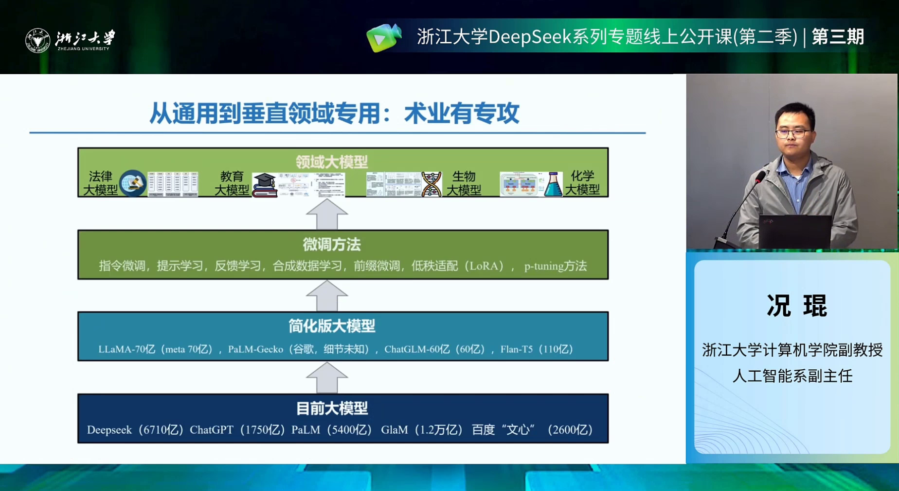
Notes:
1. 从通用大模型构建垂直领域大模型时，不一定需要极大规模的参数量；通过探索发现，随着模型参数量的增加，准确率提升逐渐趋于平缓，例如在法律领域，14B的模型已能达到较好的准确率。
2. 构建垂直领域大模型的第一步是预训练，利用垂直领域的数据和知识，通过完形填空等形式的文本接龙，使通用大模型学习和理解特定领域的信息。
3. 为了使大模型掌握垂直领域的具体任务和场景，需要构造相关的问答数据集，并通过微调的方式指导模型如何完成这些任务。
4. 为了避免大模型产生幻觉，可以构建知识库进行知识增强，并利用模型蒸馏和强化学习的方法，提升垂直领域大模型的推理能力。
5. 最终，通过上述步骤，可以得到针对具体垂直领域（如法律、政法、教育等）的大模型，具备在该领域内高效、准确执行任务的能力。

Slide 36
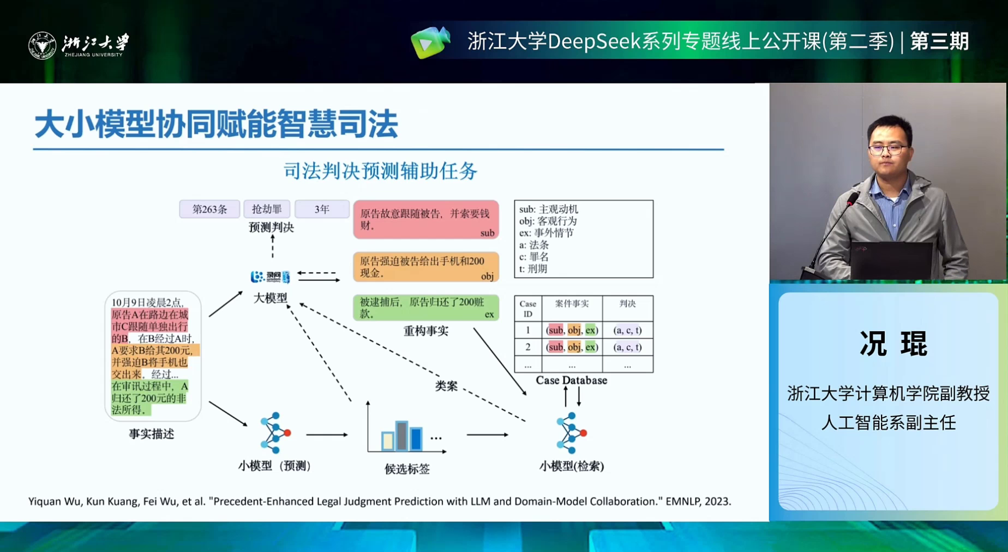
Notes:
1. 大模型和小模型在某些任务中需要协同工作以提高效率和准确性，而非单纯依赖大模型。
2. 司法判决预测任务中，小模型能够初步筛选出高概率的罪名标签，尽管单次预测准确率仅约50%-60%。
3. 小模型预测的前五个罪名标签中，真实标签的包含准确率可高达95%，为大模型提供有效候选范围。
4. 通过小模型进行法条和类案检索，为大模型提供更具体、针对性的信息，协助完成司法判决预测任务。
5. 实践证明，采用大小模型协同的方式在司法判决预测任务中表现更优，显著提升了预测的准确性和效率。

Slide 37
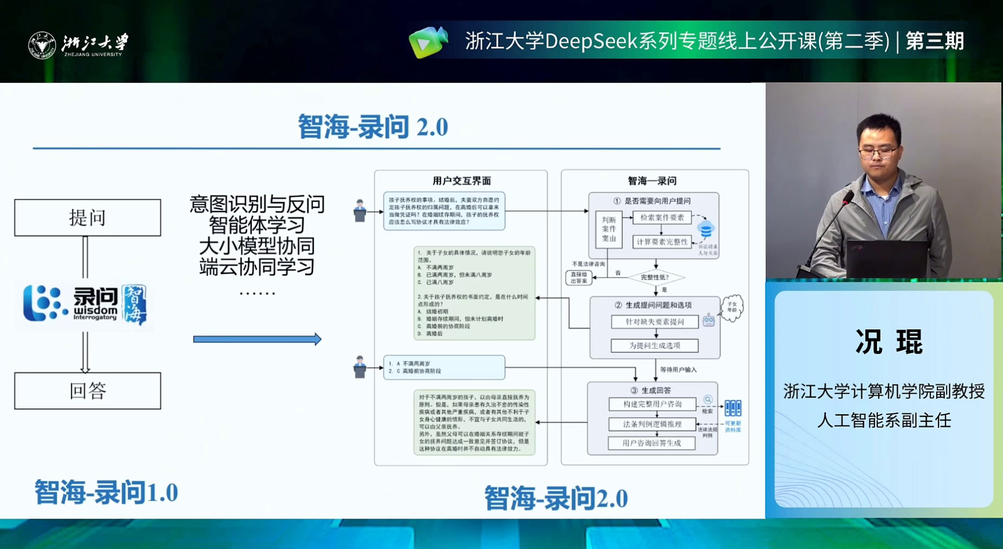
Notes:
1. 探索大模型在法律领域的应用不仅仅局限于有问必答的形式，而是通过识别提问者的意图来提供更精准的回答。
2. 对于直接询问法律条款的问题，如民法典第38条，模型可以直接给出答案；而对于复杂的法律案例，则需要进一步分析和询问。
3. 在处理具体法律案例时，首先判断案件的案由，然后检查提问中是否包含所有必要的案件要素，若缺失，则进行补充询问。
4. 利用大小模型协同和智能体技术，通过小模型判断案由和检测缺失的案件要素，生成针对性的问题和选项，以完善信息。
5. 基于用户对补充问题的回答，模型进一步检索相关法律条款和类似案例，以此为基础生成全面且准确的答案。

Slide 38
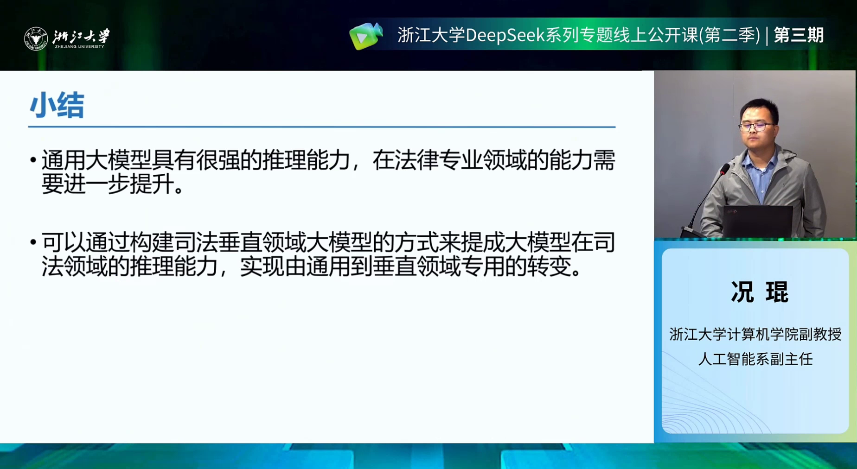
Notes:
1. 通用大模型具备强大的推理能力，但在特定垂直领域，如法律专业，其推理能力有待提升。
2. 提升特定领域推理能力的方法是构建针对该垂直领域的大模型，例如在司法领域收集高质量数据、知识及特定任务场景的问答。
3. 通过预训练、指令微调、知识增强以及采用deep seek的蒸馏技术和强化学习，可以进一步优化模型。
4. 强调思维链的学习，以增强模型在司法或特定垂直领域中的推理能力。
5. 实现从通用模型到特定垂直领域专用模型的转变，以提高在特定领域的应用效果。

Slide 39
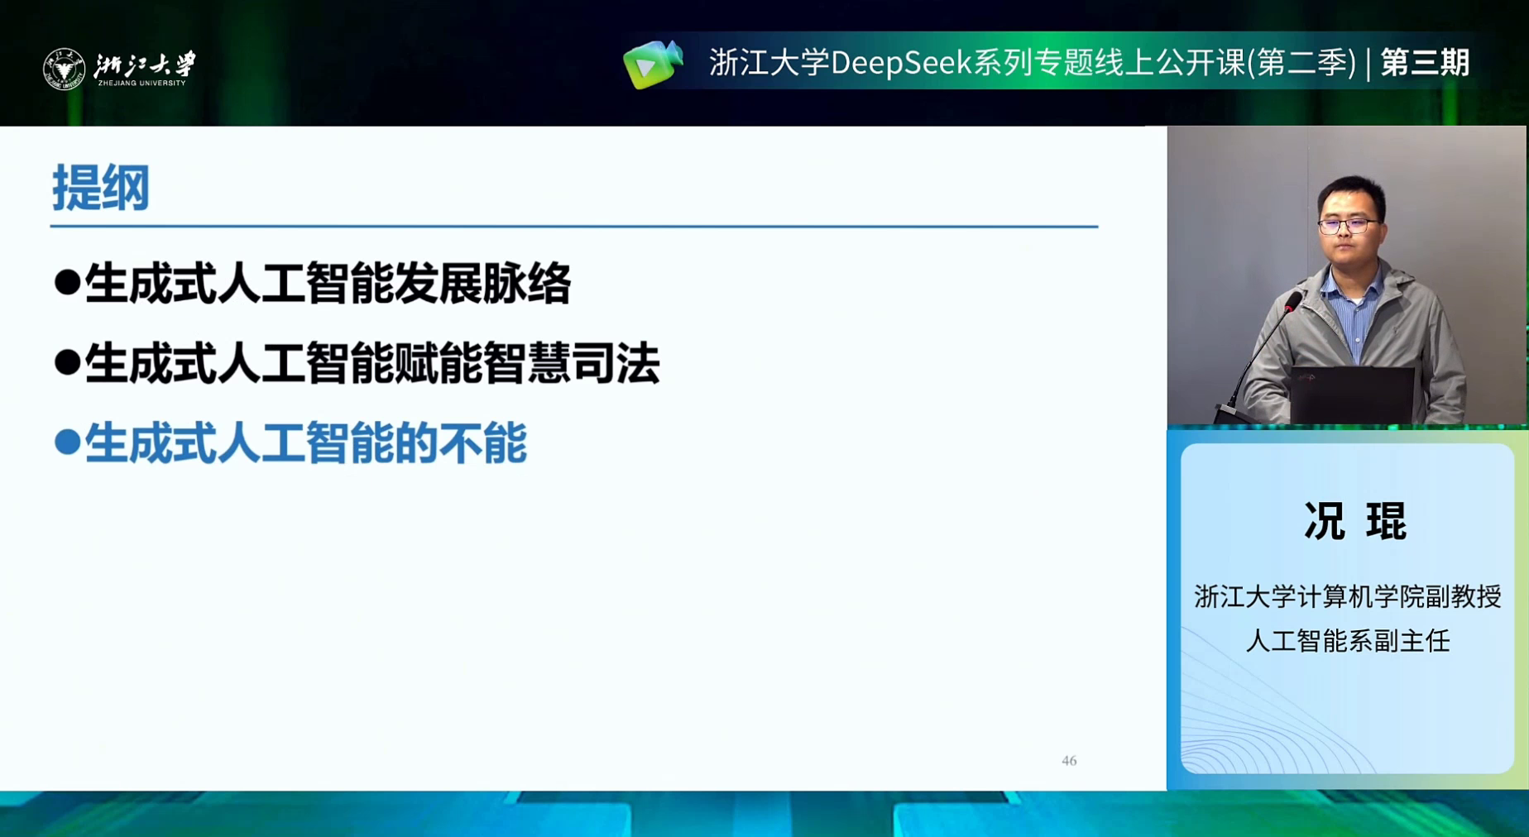
Notes:
null

Slide 40
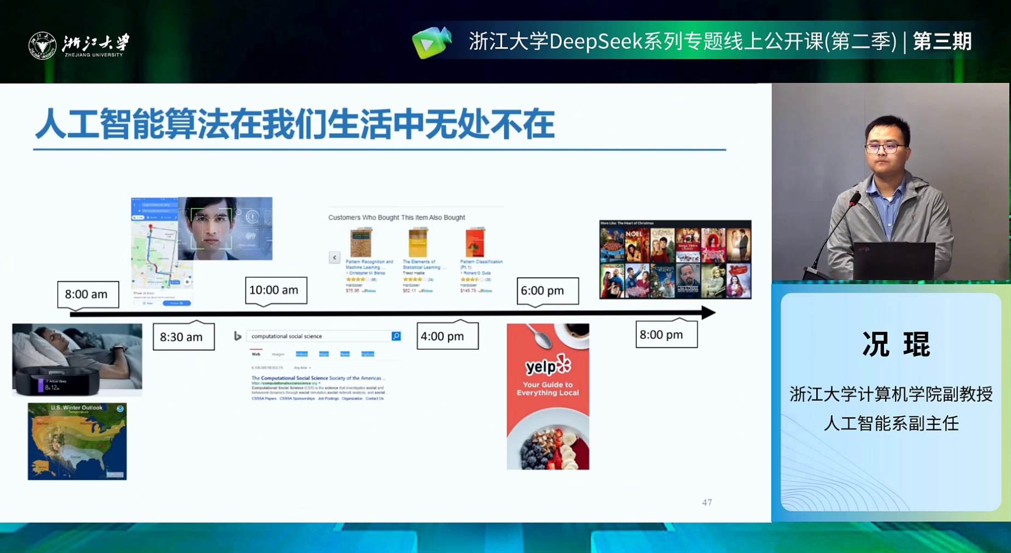
Notes:
1. 人工智能在生活中的广泛应用，包括天气预报、智能手表检测身体健康、地图导航、人脸识别搜索系统、商品推荐系统、视频和电影推荐等。
2. 尽管人工智能算法在生活中无处不在，但它们在某些方面可能表现不佳，比如对抗攻击。
3. 对抗攻击示例：一张被识别为熊猫的图片，在加入特定噪声后，AI将其误识别为长臂猿，即使人眼仍然看到的是熊猫，这展示了AI在处理对抗样本时的脆弱性。
4. 特斯拉的首次车毁人亡事件，这表明在自动驾驶等复杂场景中，人工智能可能无法完美处理所有突发情况，存在安全风险。

Slide 41
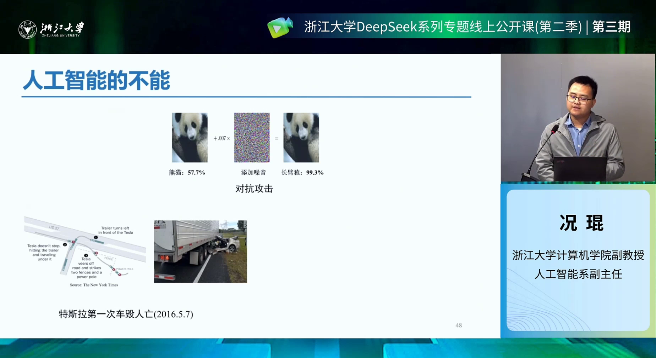
Notes:
1. 在2016年5月7日，天气晴朗，一辆特斯拉汽车与一辆厢式大货车在梯形路口相向而行。
2. 特斯拉汽车的摄像头错误地将厢式大货车的侧面识别为云朵，未能正确判断前方车辆。
3. 特斯拉司机当时正分心观看《哈利波特》电影，未能及时注意到厢式大货车的左转动作。
4. 因识别错误和司机分心，特斯拉汽车未能避免碰撞，直接撞上了厢式大货车。
5. 这次事故最终导致了严重的后果，发生了车毁人亡的悲剧。

Slide 42
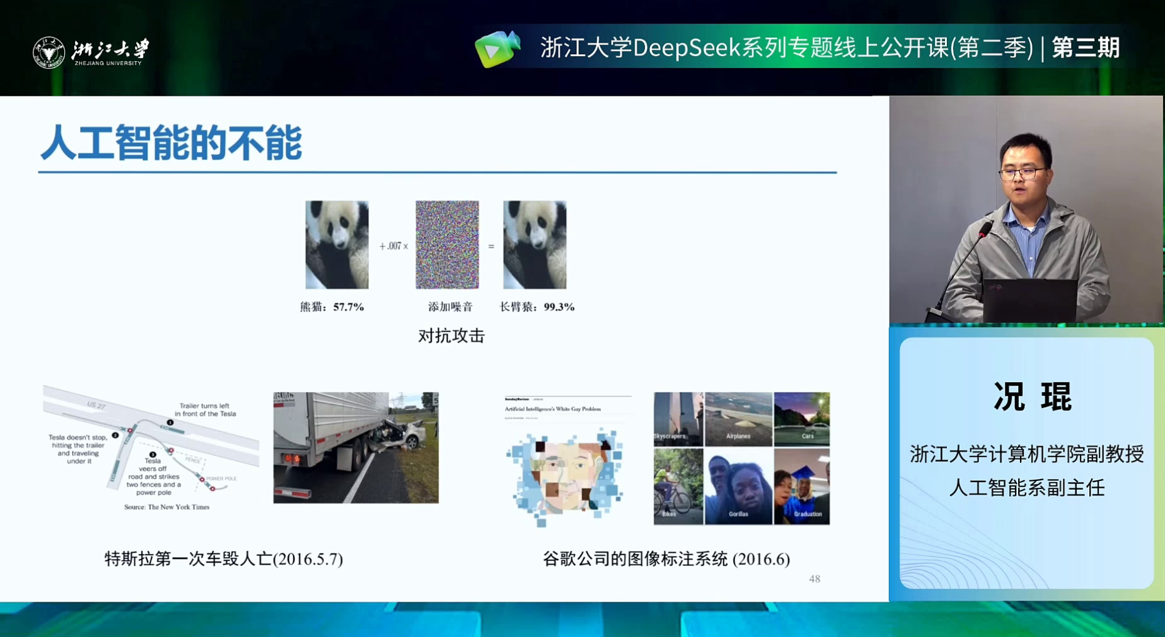
Notes:
1. 谷歌公司在2016年上线了一个强大的标注系统，允许用户上传照片进行自动标注。
2. 一对黑人夫妇上传自拍后，该系统错误地将他们识别为大猩猩，引发重大法律纠纷。
3. 面对这一问题，谷歌公司无法从根本上解决，最终选择从标注系统中删除“大猩猩”这一标签。
4. 这个例子展示了人工智能在识别和标注方面存在的局限性和潜在偏见。
5. 为了深入理解人工智能为何存在这些局限，我们需要首先了解其学习特点及其背后的算法机制。

Slide 43
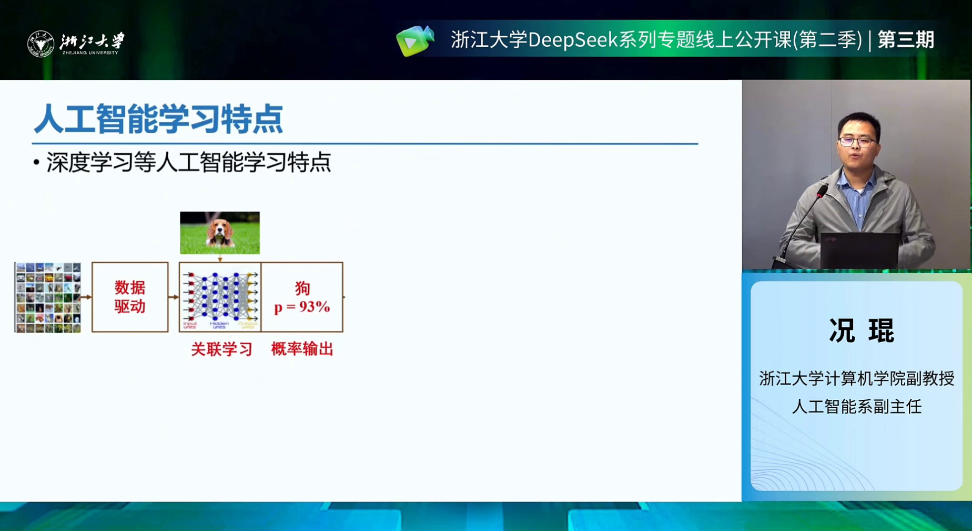
Notes:
1. 数据驱动：人工智能模型需要大量数据来学习和理解变量间的关联关系，没有足够的数据，模型的性能和准确性将大打折扣。
2. 关联学习：模型基于数据学习变量之间的关联，这意味着如果输入数据存在偏差或不全面，那么学习到的关联关系也可能不准确，从而影响预测结果。
3. 预测输出概率形式：人工智能模型的输出通常是概率形式，虽然可以提供预测的置信度，但这种不确定性可能在需要明确决策的场景下带来挑战。
4. 依赖于训练数据的质量和多样性：如果训练数据不够多样或存在偏见，模型可能无法泛化到未见过的数据或场景，导致预测错误。
5. 解释性问题：深度学习模型往往被视为“黑箱”，即使模型能够做出准确预测，也难以解释预测背后的详细逻辑，这在需要透明度和可解释性的领域是一个重要问题。

Slide 44
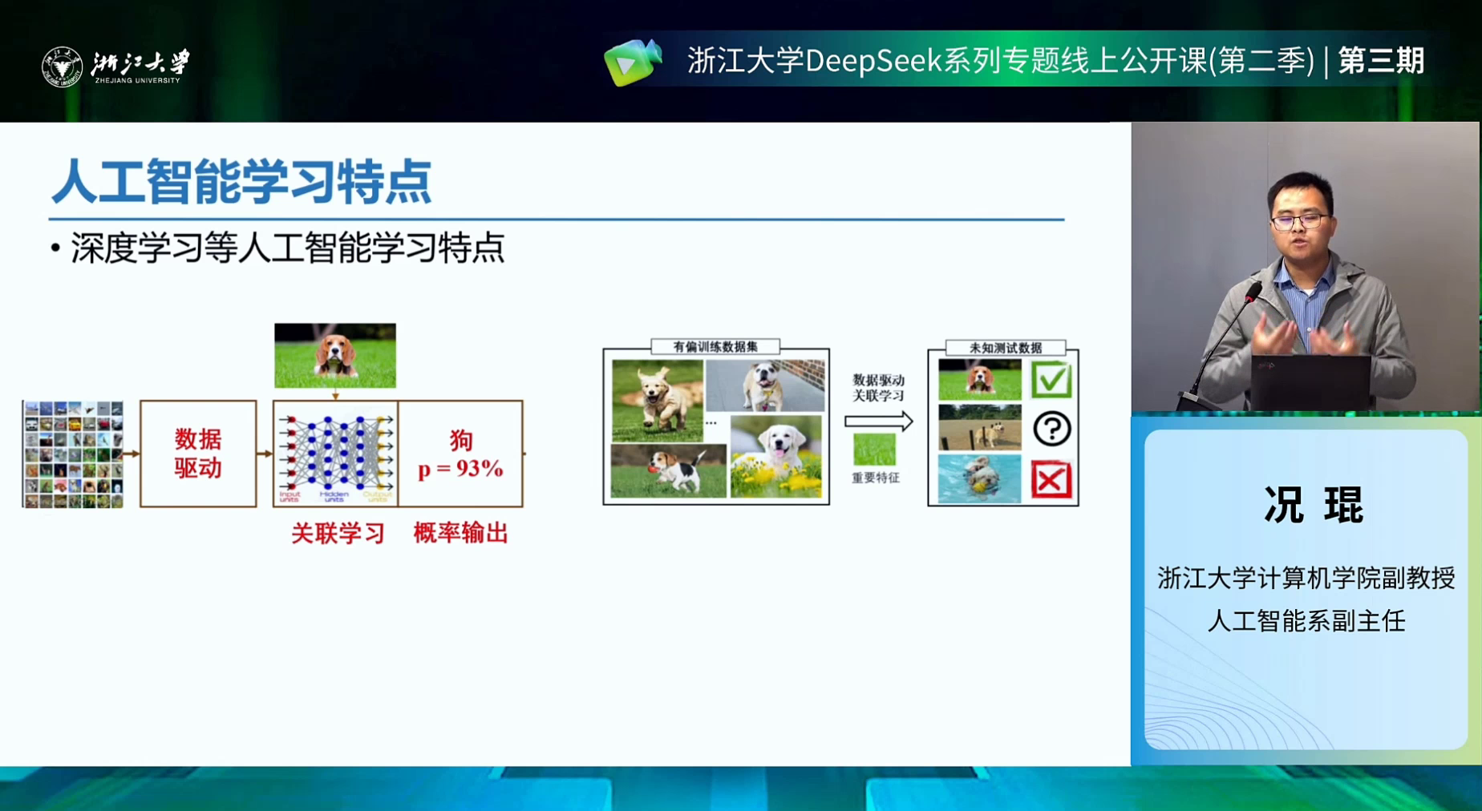
Notes:
1. 图像识别模型为什么将草地识别为狗的重要特征？这是因为训练数据集中狗多数出现在草地上的偏颇现象，导致模型学习到了狗与草地之间的强关联。
2. 为什么模型会将草地学成预测狗的重要特征？由于训练数据集中狗和草地的频繁共现，模型通过关联学习机制，误将草地视为识别狗的关键特征。
3. 为什么模型在面对不同测试数据时结果差异很大？模型过度依赖草地这一特定背景来识别狗，当测试场景变化，如狗出现在水中，模型的识别能力显著下降，显示出模型的不稳定性和缺乏泛化能力。
4. 这种模型的不可解释性体现在哪里？使用草地作为预测狗的依据难以逻辑解释，因为狗并非只出现在草地上，这种学习结果反映了模型内部机制的不透明性。
5. 如何解决模型在不同测试数据集上的结果差异问题？需要通过增加训练数据的多样性和平衡性，避免模型过度依赖特定特征，从而提高模型的泛化能力和稳定性。

Slide 45
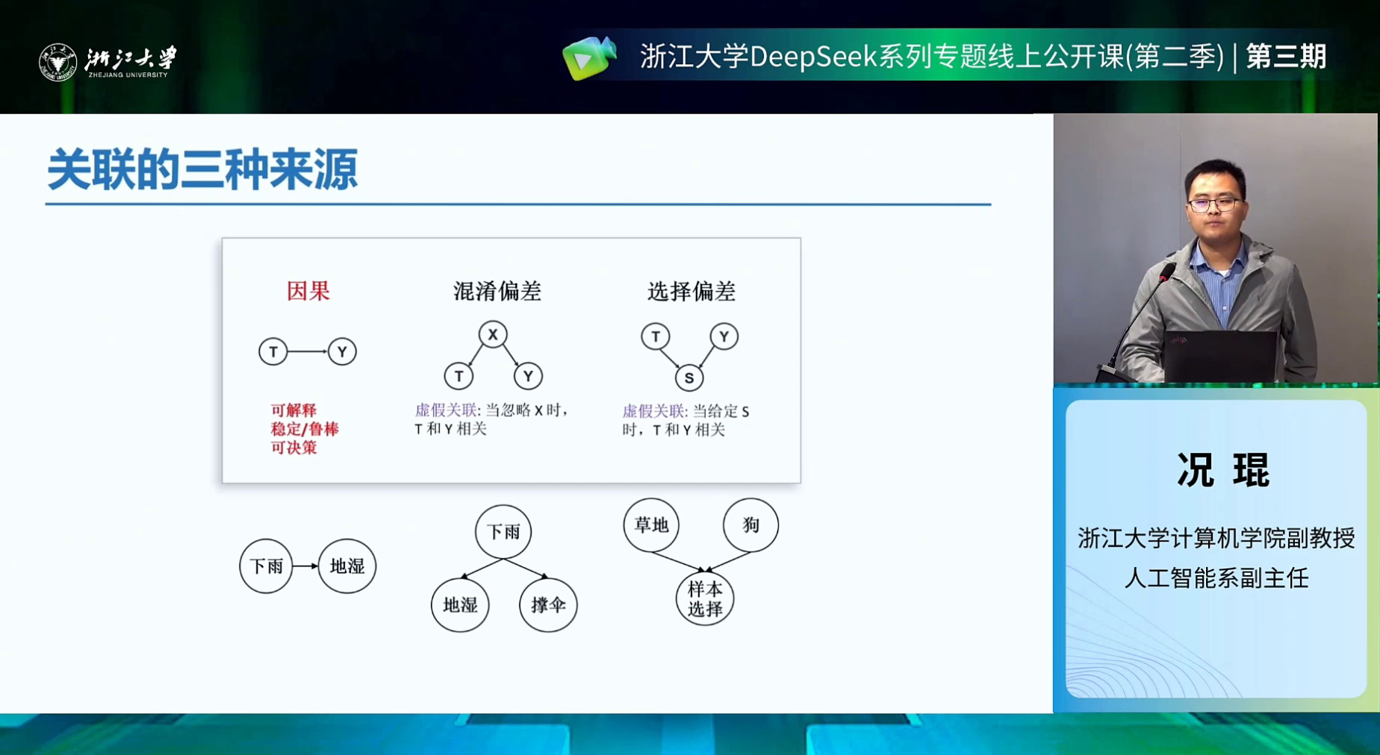
Notes:
1. 人工智能中的关联学习有三种来源：因果关系、混淆偏差和选择偏差。
2. 因果关系表示两个事件或变量之间的直接因果联系，具有可解释性、稳定性和可决策性。
3. 混淆偏差源于两个变量有共同的原因变量，导致它们在数据中表现出强关联，但这种关联不可解释、不稳定且无法用于决策。
4. 选择偏差指的是通过特定的数据选择使两个本无直接关系的变量显得相关，这种关联同样被视为虚假关联，因为它会随时间和环境变化。
5. 大模型的学习特性同样是数据驱动和关联学习，容易受到混淆偏差和选择偏差导致的虚假关联影响。

Slide 46
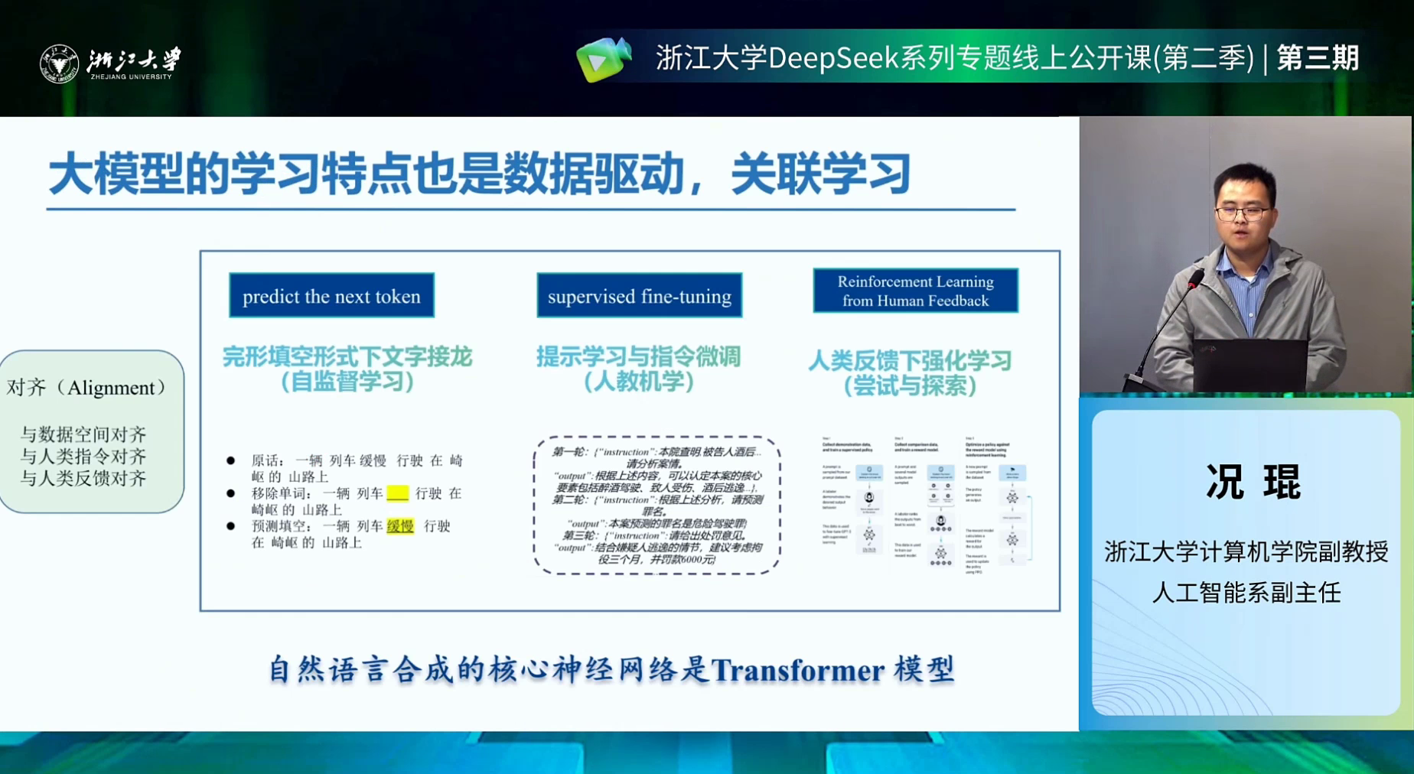
Notes:
null

Slide 47
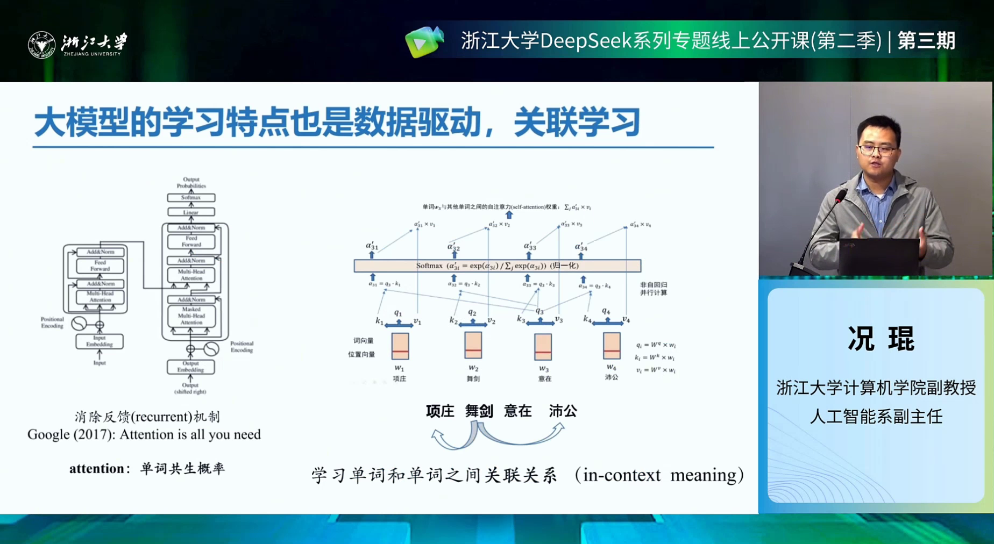
Notes:
1. 大模型通过自注意力机制和transformer架构学习单词间的关联关系，例如输入“项庄舞剑意在什么”，能输出“沛公”，是因为训练数据中频繁出现这种关联。
2. 关联学习机制使模型能够理解并学习到“沛公”与“舞剑”、“项庄”之间的关联，从而在询问时准确输出“沛公”。
3. 若训练数据中“项庄舞剑意在林黛玉”频繁出现，那么在输入“项庄舞剑意在什么”时，模型将输出“林黛玉”，体现数据驱动和关联学习的效果。
4. 引用吴飞老师在2024年文汇报的科普文章，指出无论是Chat PT还是Solo，都是通过对合成内容的最小单元进行有意义的关联组合来实现其功能。

Slide 48
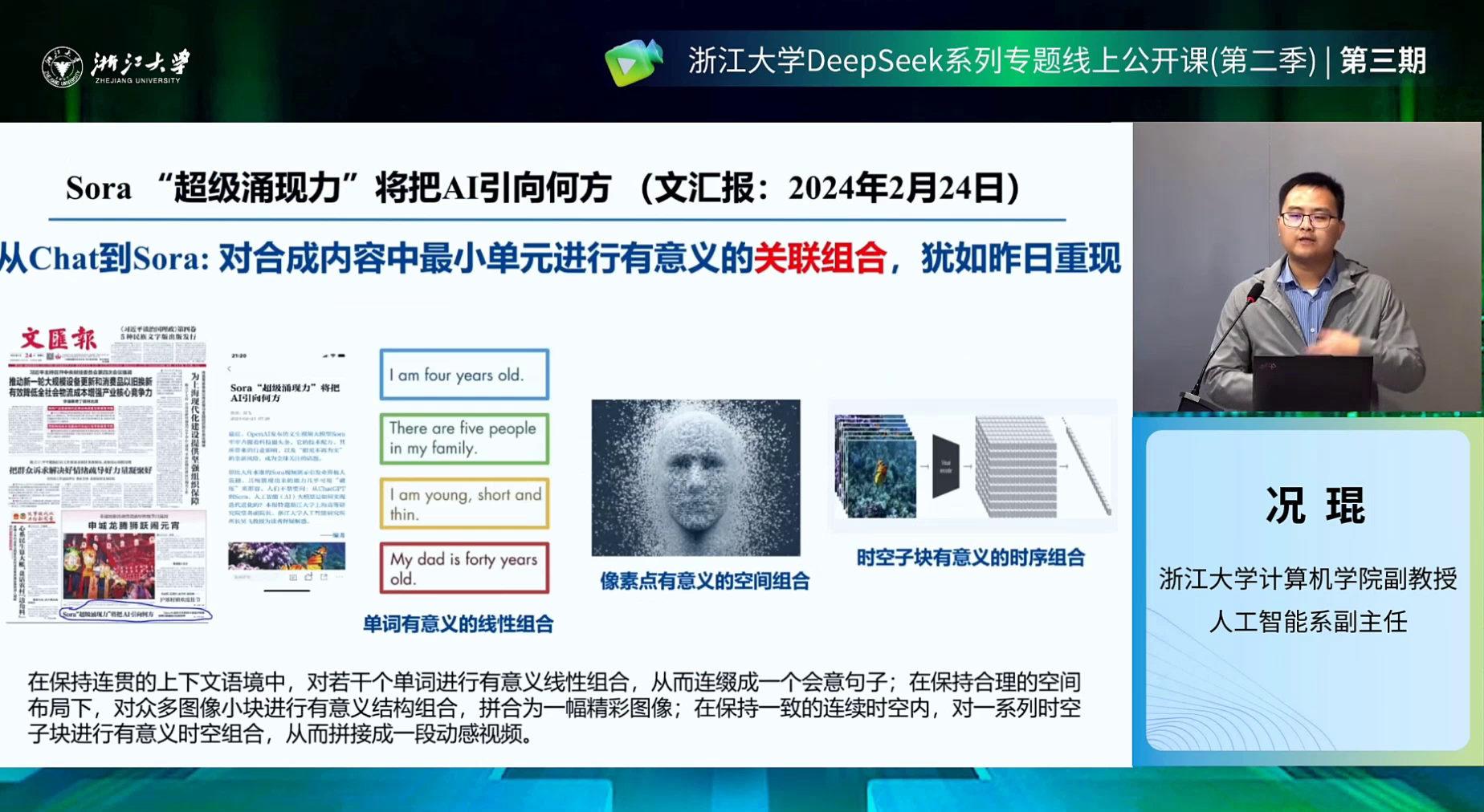
Notes:
null

Slide 49

Notes:
null

Slide 50
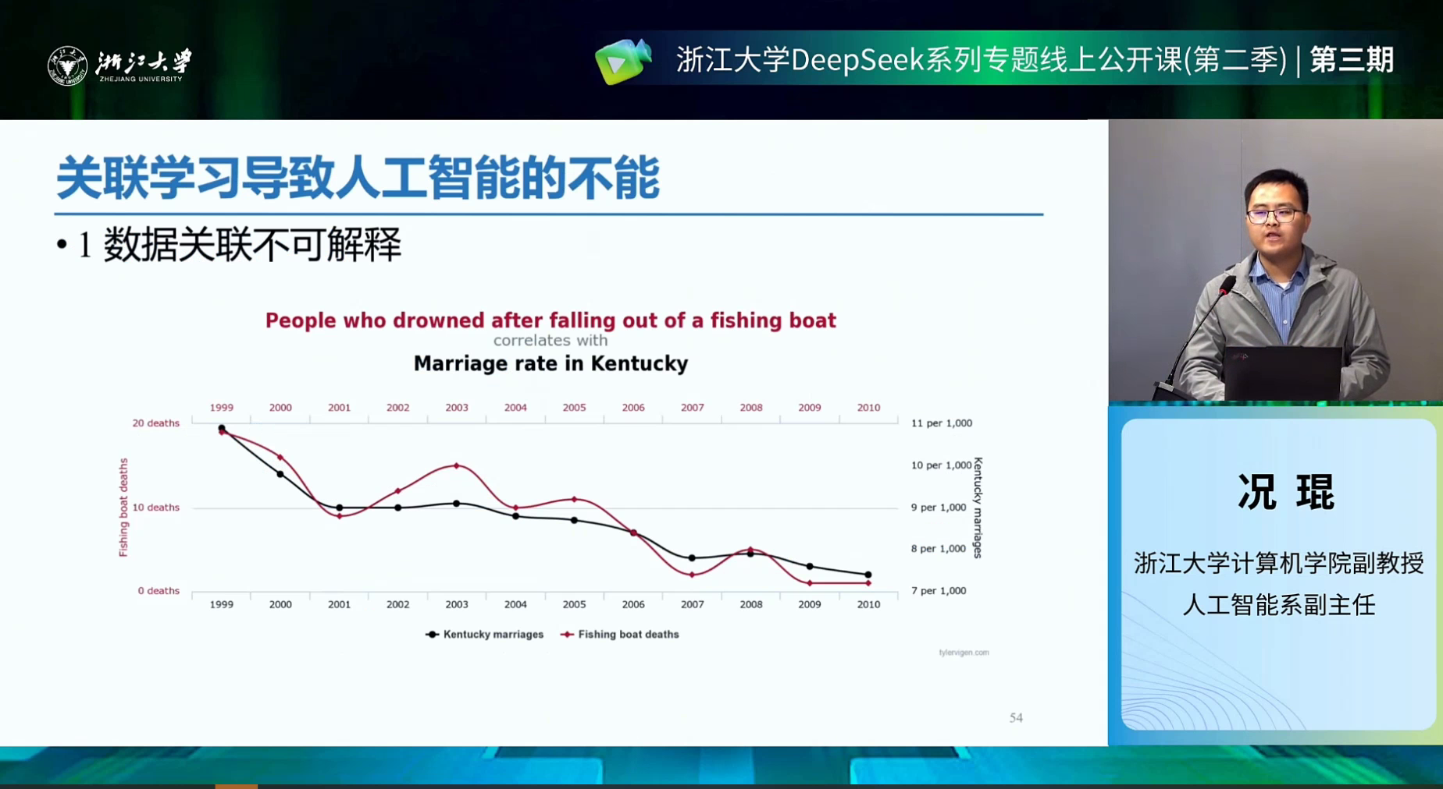
Notes:
1. 数据关联可能导致不可解释性，即使两个变量实际上毫不相干。
2. 举例说明，横轴表示每年的年份，黑色点代表每年的结婚率，红色点代表每年渔船淹死的人数。
3. 尽管结婚率和渔船淹死人数两个变量毫无关联，但当它们被画在同一坐标轴上时，显示出明显的相关性。
4. 这种情况下，虽然可以使用渔船淹死的人数去预测结婚率，但这种关联完全不可解释，缺乏实际意义。
5. 这一例子强调了数据关联的不可解释性问题，即数据间看似存在的关联实际上可能毫无逻辑或因果关系。

Slide 51
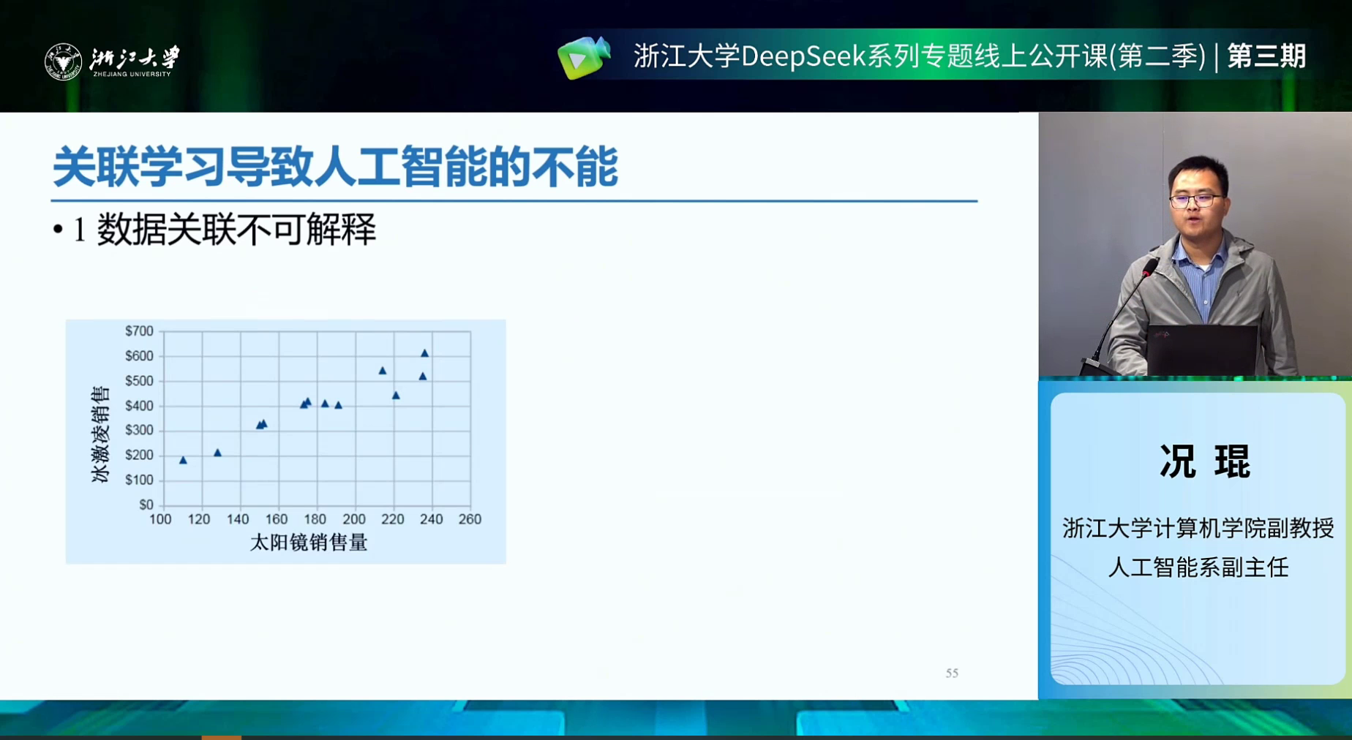
Notes:
1. 在销售统计中，太阳镜和冰激凌的销售量呈现出正相关，即太阳镜销量高时，冰激凌销量也高。
2. 这种销售量的关联并非直接因果关系，即冰激凌销量高并非因为太阳镜销量高。
3. 实际上，两者销售量的提升背后有一个共同的原因，那就是天气炎热，这是夏季的典型特征。
4. 这种观察到的关联很多时候是虚假关联，意味着两个事件的关联并非直接因果，而是由第三个因素驱动，导致关联的不可解释性。

Slide 52

Notes:
1. 数据关联性不足以直接支撑决策，需要更深入的分析和理解。
2. 通过体检数据示例，说明单纯的数据关联（如运动量与胆固醇含量的关系）可能误导决策，医生建议增加运动量来降低胆固醇，但数据分析显示运动量增加，胆固醇含量也增加。
3. 引入年龄因素对数据分析的影响，指出如果将患者数据按照年龄划分，可能会得到不同的结论，强调了分析时考虑多因素的重要性。
4. 医生通过更细致的数据分析，可能反驳原先的关联性结论，展示出在做决策时，需要全面考虑各种可能影响结果的因素。

Slide 53

Notes:
1. 运动量增加与胆固醇含量下降的关系：随着年龄的增长，运动量的增加确实导致胆固醇含量的下降，体现了运动对健康的重要性。
2. 决策难题：在不了解运动量与胆固醇含量关系的情况下，面对偏高的胆固醇含量，难以决策是增加还是减少运动量。
3. 虚假关联示例：观察到小孩子的阅读能力与鞋的尺寸之间存在正相关关系，但这并不意味着改变鞋的尺寸能提升阅读能力。
4. 共同原因解释：小孩子的阅读能力和鞋尺寸之间的关联实际上是由年龄增长这一共同原因导致的，年龄增长促进了阅读能力和脚部生长。
5. 虚假关联对决策的影响：通过虚假关联观察到的现象无法为实际决策提供有效指导，因为它们并不代表因果关系。

Slide 54

Notes:
1. 数据关联的稳定性往往随时间、数据和环境的变化而变化，导致关联不稳定。
2. 以图像识别为例，若数据集中大部分狗的图像都在草地上，会产生狗与草地之间的虚假关联。
3. 这种虚假关联会因数据集的变化而变化，例如从狗在草地上的数据变为狗在水里的数据。
4. 训练数据的偏差会导致模型学习到错误的关联，如训练时狗多在草地，测试时狗多在水里，模型可能无法准确识别。
5. 样本选择的偏差会强化这种虚假关联，影响模型的准确性和泛化能力。

Slide 55

Notes:
null

Slide 56

Notes:
1. 人工智能，尤其是生成式人工智能，当前的学习特点是数据驱动关联学习，最终以概率形式输出结果，其中关联学习是核心重点。
2. 从统计学角度看，关联学习的关联性有三种来源：因果关联、混淆偏差和选择偏差，后两者产生的关联被认为是虚假关联，随时间变化而变化。
3. 现阶段的人工智能方法，包括生成式人工智能，在进行关联学习时，未能区分因果关联和虚假关联，导致模型的不可解释性、不可决策性和不稳定性。
4. 在训练人工智能方法或生成式人工智能大模型时，应尝试从复杂数据中甄别出因果关联，利用因果关联指导模型训练，实现从关联学习到因果学习的跨越。
5. 实现由关联到因果的跨越，将使人工智能模型能够知其然并知其所以然，提升模型的解释性和决策能力，增强模型的稳定性和可靠性。

Slide 57

Notes:
null

Slide 58

Notes:
null

Slide 59

Notes:
null

Slide 60

Notes:
1. 分享者是来自浙江大学的姚畅，他的分享主题为AI大模型如何破局传统医疗。
2. 汇报将从三个方面进行：首先介绍什么是deep sake。
3. 前面的课程中，各位老师已经对deep sake的相关细节进行了详细和优秀的介绍。
4. 分享面向线上网友，时间为晚上，旨在探讨AI大模型在医疗领域的创新应用。
5. 汇报内容将深入探讨AI大模型如何改变和优化传统医疗行业，提出新的解决方案和思路。

Slide 61

Notes:
null

